Slide 1
Анализ доходности и волатильности финансовых активов
ЦМФ. Математические финансы

Slide 2
Первичный статистический анализ

Slide 3
Затабулированные распределения
# пример со стандартным нормальным распределением
N <- 100; x <- seq(-5,5,by=0.1); alpha <- 0.95
rnorm(n=N,mean=0,sd=1) # генератор случайных чисел
qnorm(alpha,mean=0,sd=1) # квантиль
pnorm(x,mean=0,sd=1) # функция распределения
dnorm(x,mean=0,sd=1) # функция плотности
Название | Обозначение в R | Параметры
Нормальное | norm | mean, sd
t-распределение | t | df
Равномерное | unif | min, max
Хи-квадрат | chisq | df
F-распределение | f | df1, df2
Гамма | gamma | shape, scale
… | … | …

Slide 4
Гистограмма и эмпирическая плотность
y <- faithful$eruptions # исходные данные
# гистограмма
hist(y,nclass=20,prob=TRUE)
# добавление эмпирической плотности
y.pdf <- density(y,bw="ucv")
lines(y.pdf)
# добавление исходных данных
rug(y)

Slide 5
График «квантиль — квантиль»
price <- EuStockMarkets[, "DAX"]; T <- length(price) - 1
dax <- price[2:(T+1)] / price[1:T] - 1
# в общем виде
qqplot(rnorm(n=10^5,mean=mean(dax),sd=sd(dax)),dax)
abline(0,1)
# для нормального распределения
qqnorm(dax); qqline(dax)

Slide 6
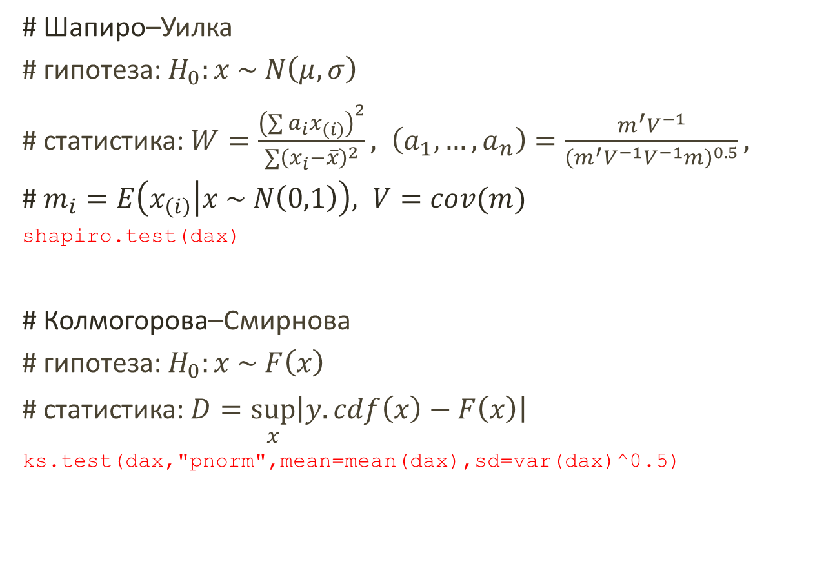
Тесты на нормальность
# Шапиро–Уилка
# гипотеза: $H_{0}:x \sim N\left(μ,σ\right)$
# статистика: $W=\frac{{\left(\sum{a_{i}x_{\left(i\right)}}\right)}^{2}}{\sum{{\left(x_{i}−\overline{x}\right)}^{2}}}, \left(a_{1},…,a_{n}\right)=\frac{m^{′}V^{−1}}{{\left(m^{′}V^{−1}V^{−1}m\right)}^{0.5}},$
# $m_{i}=E\left(x_{\left(i\right)} | x \sim N\left(0,1\right)\right), V=cov(m)$
shapiro.test(dax)
# Колмогорова–Смирнова
# гипотеза: $H_{0}:x \sim F\left(x\right)$
# статистика: $D=\sup_{x}\left|y.cdf\left(x\right)−F\left(x\right)\right|$
ks.test(dax,"pnorm",mean=mean(dax),sd=var(dax)^0.5)

Slide 7
Сводная статистическая информация
library(fBasics)
plot(dax,type="l") # график
basicStats(dax) # статистики
histPlot(timeSeries(dax))# гистограмма
acf(dax) # автокорреляционная функция

Slide 8
Моделирование толстохвостых доходностей с помощью обобщённого гиперболического распределения

Slide 9

Обобщённое гиперболическое распределение (GHD)
$f_{GHD}\left(x;μ,σ,γ,λ,χ,ψ\right)=\frac{\left(ψχ^{2}\right)ψ^{λ}{\left(ψ+\frac{γ^{2}}{σ^{2}}\right)}^{\frac{1}{2}−λ}K_{λ−\frac{1}{2}}\left(\sqrt{\left(χ+\frac{{\left(x−μ\right)}^{2}}{σ^{2}}\right)\left(ψ+\frac{γ^{2}}{σ^{2}}\right)}\right)e^{\frac{γ\left(x−μ\right)}{σ^{2}}}}{{\left(2π\right)}^{\frac{1}{2}}σK_{λ}{\left(ψχ\right)}^{\frac{1}{2}}{\left(\sqrt{\left(χ+\frac{{\left(x−μ\right)}^{2}}{σ^{2}}\right)\left(ψ+\frac{γ^{2}}{σ^{2}}\right)}\right)}^{\frac{1}{2}−λ}}$
$K_{u}\left(v\right)$ — модифицированная функция Бесселя второго рода

Slide 10
Оценка параметров распределения
library(ghyp)
fit.[…]uv(dax,symmetric=FALSE,silent=TRUE)
# если symmetric == FALSE, то оценивается скошенное
# распределение, иначе — симметричное;
# вместо […] следует подставить название распределения:
# ghyp — обобщённое гиперболическое
# hyp — гиперболическое
# NIG — нормально-обратное гауссовское
# VG — Variance-Gamma
# t — t-распределение Стьюдента
# gauss — нормальное

Slide 11
Графический анализ модели
dax.ghyp <- fit.ghypuv(dax,symmetric=FALSE,silent=TRUE)
hist(dax.ghyp) # гистограмма
qqghyp(dax.ghyp) # график квантиль-квантиль

Slide 12
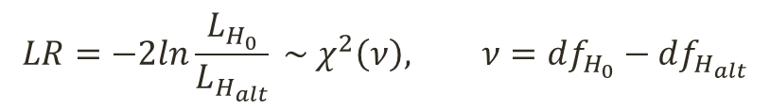
Выбор наилучшей модели
Отношение правдоподобия
Н₀: более общая модель обладает той же объясняющей силой, что и её частный случай
dax.t <- fit.tuv(dax,symmetric=FALSE,silent=TRUE)
lik.ratio.test(dax.ghyp,dax.t,conf.level=0.95)
Информационный критерий Акаике
aic.uv <- stepAIC.ghyp(dax,dist=c("gauss","t","ghyp"),
symmetric=NULL,silent=TRUE)
summary(aic.uv$best.model) # статистики по модели
$$LR=−2ln\frac{L_{H_{0}}}{L_{H_{alt}}} \sim χ^{2}\left(ν\right), ν=df_{H_{0}}−df_{H_{alt}}$$
$AIC=2k−2\ln\left(L\right)→min, k \text{—}$ количество параметров модели

Slide 13
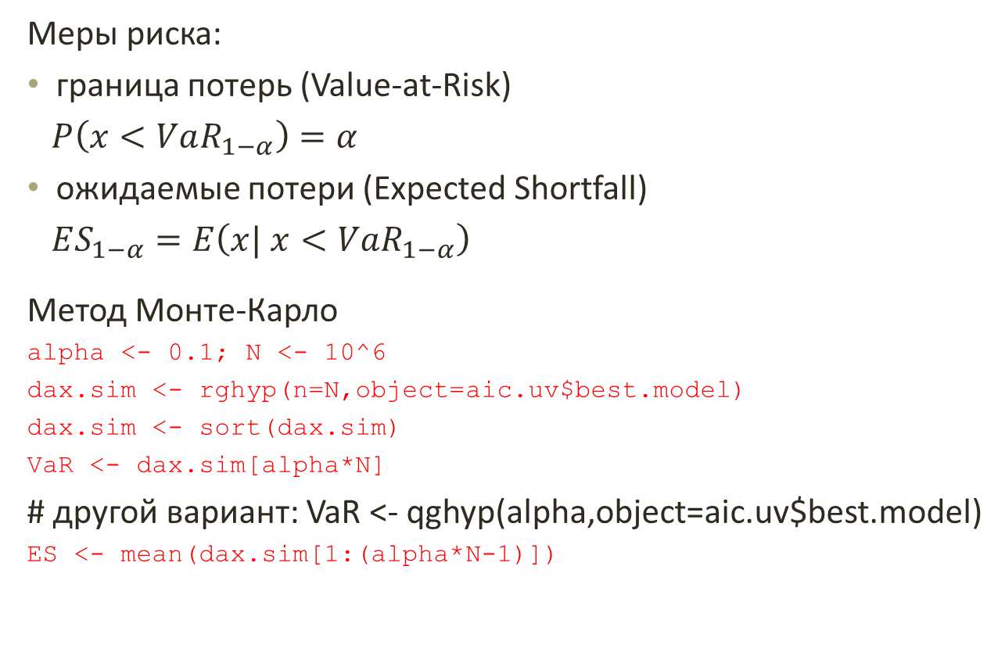
Оценка финансового риска
Меры риска:
граница потерь (Value-at-Risk)
$P\left(x<VaR_{1−α}\right)=α$
ожидаемые потери (Expected Shortfall)
$ES_{1−α}=E\left(x| x<VaR_{1−α}\right)$
Метод Монте-Карло
alpha <- 0.1; N <- 10^6
dax.sim <- rghyp(n=N,object=aic.uv$best.model)
dax.sim <- sort(dax.sim)
VaR <- dax.sim[alpha*N]
# другой вариант: VaR <- qghyp(alpha,object=aic.uv$best.model)
ES <- mean(dax.sim[1:(alpha*N-1)])
VaR | -0.011
ES | -0.018

Slide 14
Кривая VaR
Используется для тестирования качества оценок риска
Кривая VaR — набор последовательных во времени значений VaR
# разделим выборку на обучающую и экзаменующую
T1 <- 6*260; T2 <- T - T1
# на пространстве экзаменующей выборки построим набор
# последовательных значений VaR
VaR <- numeric()
h <- 0.5 * 260 # длина обучающей выборки
for (i in (T1+1):(T1+T2)) {
h.dax <- dax[(i-h):(i-1)]
dax.fit <- stepAIC.ghyp(h.dax,dist=c("gauss","t","ghyp"),
symmetric=NULL,silent=TRUE)
VaR[i-T1] <- qghyp(alpha,object=dax.fit$best.model)
}

Slide 15
Кривая VaR
# сравнение оценок риска с фактом
fact <- dax[(T1+1):(T1+T2)]
plot(fact,type="l")
lines(VaR,col="red")

Slide 16
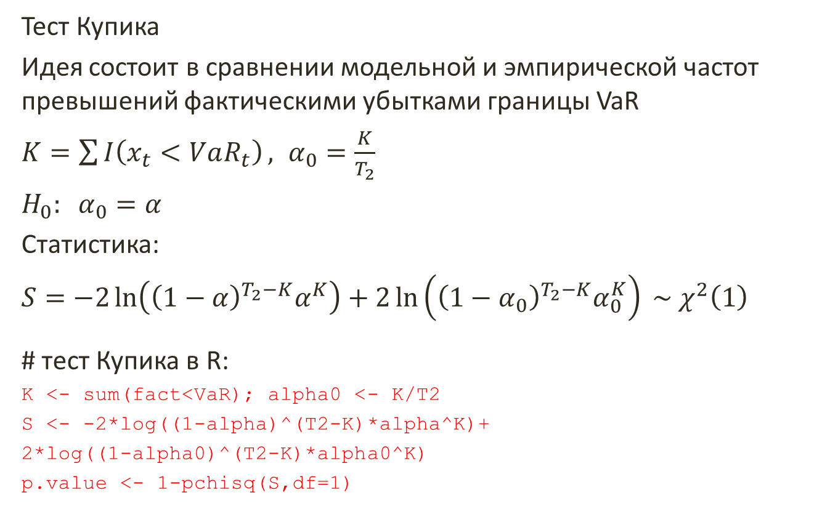
Кривая VaR
Тест Купика
Идея состоит в сравнении модельной и эмпирической частот превышений фактическими убытками границы VaR
$K=\sum{I\left(x_{t}<VaR_{t}\right)}, α_{0}=\frac{K}{T_{2}}$
$H_{0}: α_{0}=α$
Статистика:
$S=−2\ln\left({\left(1−α\right)}^{T_{2}−K}α^{K}\right)+2\ln\left({\left(1−α_{0}\right)}^{T_{2}−K}α_{0}^{K}\right) \sim χ^{2}\left(1\right)$
# тест Купика в R:
K <- sum(fact<VaR); alpha0 <- K/T2
S <- -2*log((1-alpha)^(T2-K)*alpha^K)+
2*log((1-alpha0)^(T2-K)*alpha0^K)
p.value <- 1-pchisq(S,df=1)
alpha | 0.100
alpha0 | 0.130
p.value | 0.092

Slide 17
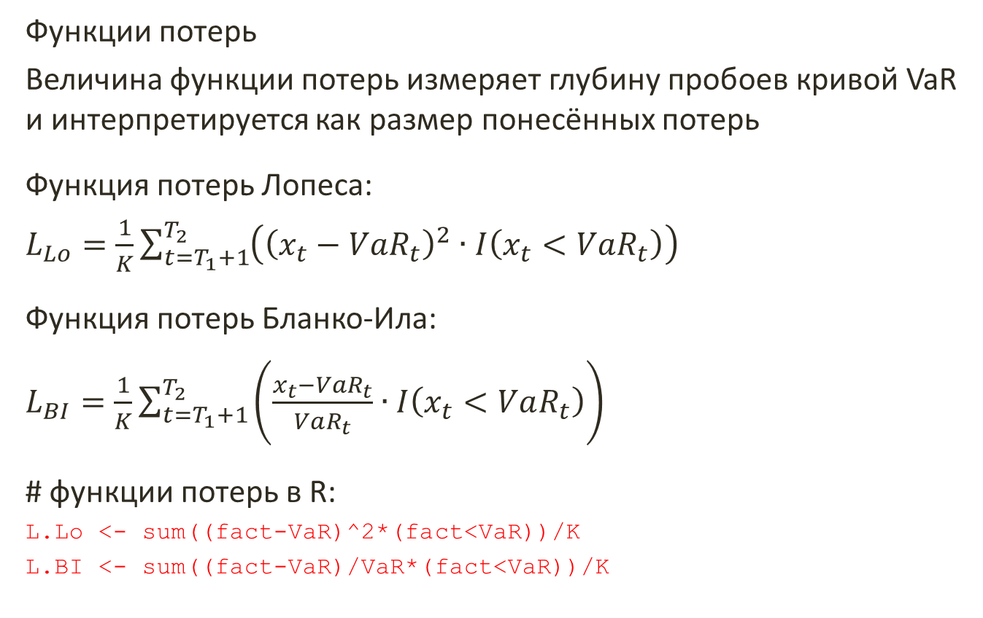
Кривая VaR
Функции потерь
Величина функции потерь измеряет глубину пробоев кривой VaR и интерпретируется как размер понесённых потерь
Функция потерь Лопеса:
$L_{Lo}=\frac{1}{K}\sum_{t=T_{1}+1}^{T_{2}}{\left({\left(x_{t}−VaR_{t}\right)}^{2}∙I\left(x_{t}<VaR_{t}\right)\right)}$
Функция потерь Бланко-Ила:
$L_{BI}=\frac{1}{K}\sum_{t=T_{1}+1}^{T_{2}}{\left(\frac{x_{t}−VaR_{t}}{VaR_{t}}∙I\left(x_{t}<VaR_{t}\right)\right)}$
# функции потерь в R:
L.Lo <- sum((fact-VaR)^2*(fact<VaR))/K
L.BI <- sum((fact-VaR)/VaR*(fact<VaR))/K
L.Lo*10^4 | 1.399
L.BI | 0.611

Slide 18
Моделирование хвостов распределения с помощью теории экстремальных значений

Slide 19
1. Распределение максимумов потерь
$\overset{⃑}{x}=\left(x_{1};…;x_{n}\right)$ — убытки, $\overset{⃑}{x} \sim iid.F\left(x\right)$
$M_{n}=\max\left(x_{1};…;x_{n}\right)$ — максима
$F_{M_{n}}\left(x\right)=P\left(M_{n}≤x\right)=F^{n}\left(x\right)$ — распределение максимы
Пусть нормализованные максимумы сходятся к некоторому распределению $H\left(x\right),$это означает, что
$∃d_{n},c_{n}>0: \lim_{n}{P\left(\frac{M_{n}−d_{n}}{c_{n}}≤x\right)}=\lim_{n}{F^{n}\left(c_{n}x+d_{n}\right)}=H\left(x\right)$,
тогда $F∈MDA\left(H\right)$

Slide 20
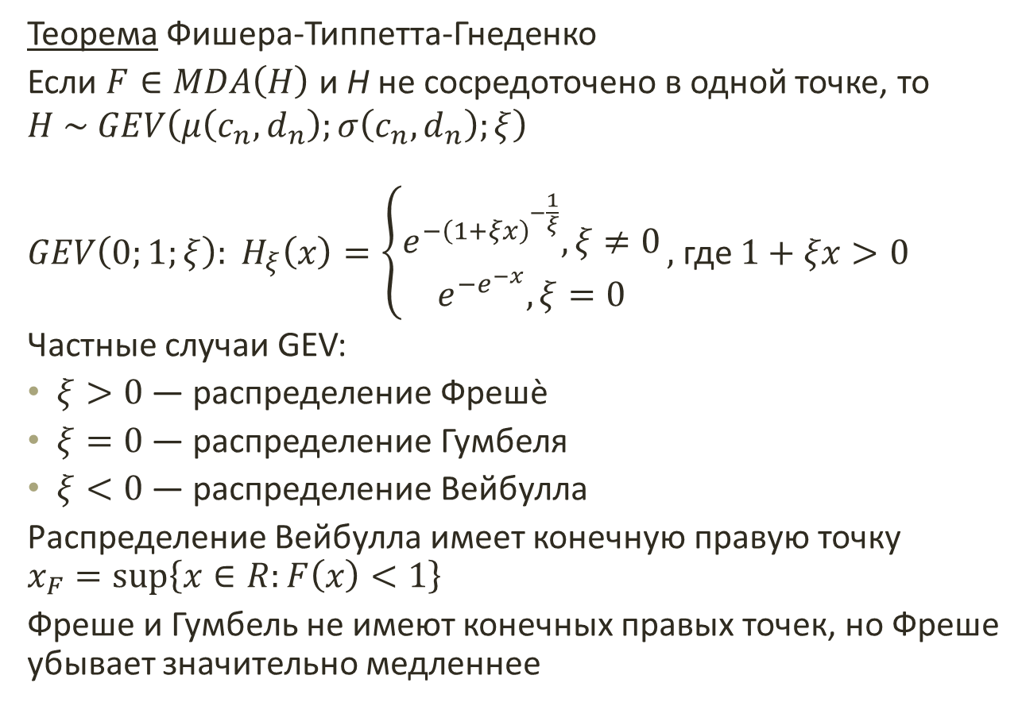
Generalized Extreme Value distribution (GEV)
Теорема Фишера-Типпетта-Гнеденко
Если $F∈MDA\left(H\right)$ и H не сосредоточено в одной точке, то
$$H \sim GEV\left(μ\left(c_{n},d_{n}\right);σ\left(c_{n},d_{n}\right);ξ\right)$$
$GEV\left(0;1;ξ\right): H_{ξ}\left(x\right)=\left\{\begin{aligned}e^{−{\left(1+ξx\right)}^{−\frac{1}{ξ}}}, ξ≠0 \\ e^{−e^{−x}}, ξ=0\end{aligned}\right.,$ где $1+ξx>0$
Частные случаи GEV:
$ξ>0$ — распределение Фрешѐ
$ξ=0$ — распределение Гумбеля
$ξ<0$ — распределение Вейбулла
Распределение Вейбулла имеет конечную правую точку $x_{F}=\sup\left\{x∈R:F\left(x\right)<1\right\}$
Фреше и Гумбель не имеют конечных правых точек, но Фреше убывает значительно медленнее

Slide 21
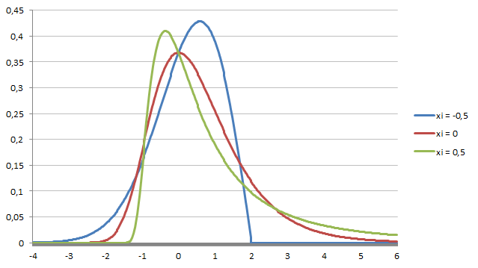
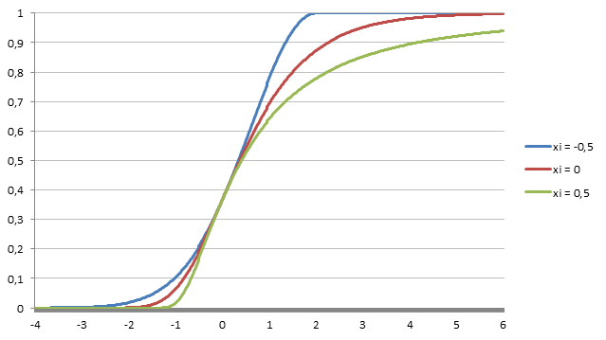
Функции распределения и плотности GEV

Slide 22
Оценка параметров GEV
$\overset{⃑}{x}=\left(x_{1},…,x_{T}\right), T=m∙n$
$M_{n,j}=\max{(x_{n\left(j−1\right)+1},…,x_{nj}})$
$M_{n}=\left(M_{n,1},…,M_{n,m}\right) \sim GEV\left(μ,σ,ξ\right)$
Пусть $h\left(x;μ,σ,ξ\right)$ — плотность $GEV\left(μ,σ,ξ\right)$, тогда
$l\left(M_{n,1},…,M_{n,m};μ,σ,ξ\right)=\sum_{i=1}^{m}{\ln{h\left(M_{n,i};μ,σ,ξ\right)}}=−m∙\ln{σ}−−\left(1+\frac{1}{ξ}\right)\sum_{i=1}^{m}{\ln\left(1+ξ∙\frac{M_{n,i}−μ}{σ}\right)}−{\sum_{i=1}^{m}{\ln\left(1+ξ∙\frac{M_{n,i}−μ}{σ}\right)}}^{−\frac{1}{ξ}}→$
$→\max_{μ,σ>0,ξ,1+\frac{ξ\left(M_{n,i}−μ\right)}{σ}>0}{ }$

Slide 23
Оценка параметров GEV в R
Практический пример 1. Биржевой индекс DAX
# загрузка данных
dax.loss <- -dax
# расчёт максим
Mn <- numeric(0)
for (i in 1:m)
Mn[i] <- max(dax.loss[((i-1)*n+1):(i*n)])

Slide 24
Оценка параметров GEV в R
# распределение максим на основе GEV
library(evd)
Mn.fit <- fgev(Mn)
plot(Mn.fit)

Slide 25
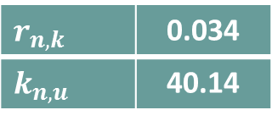
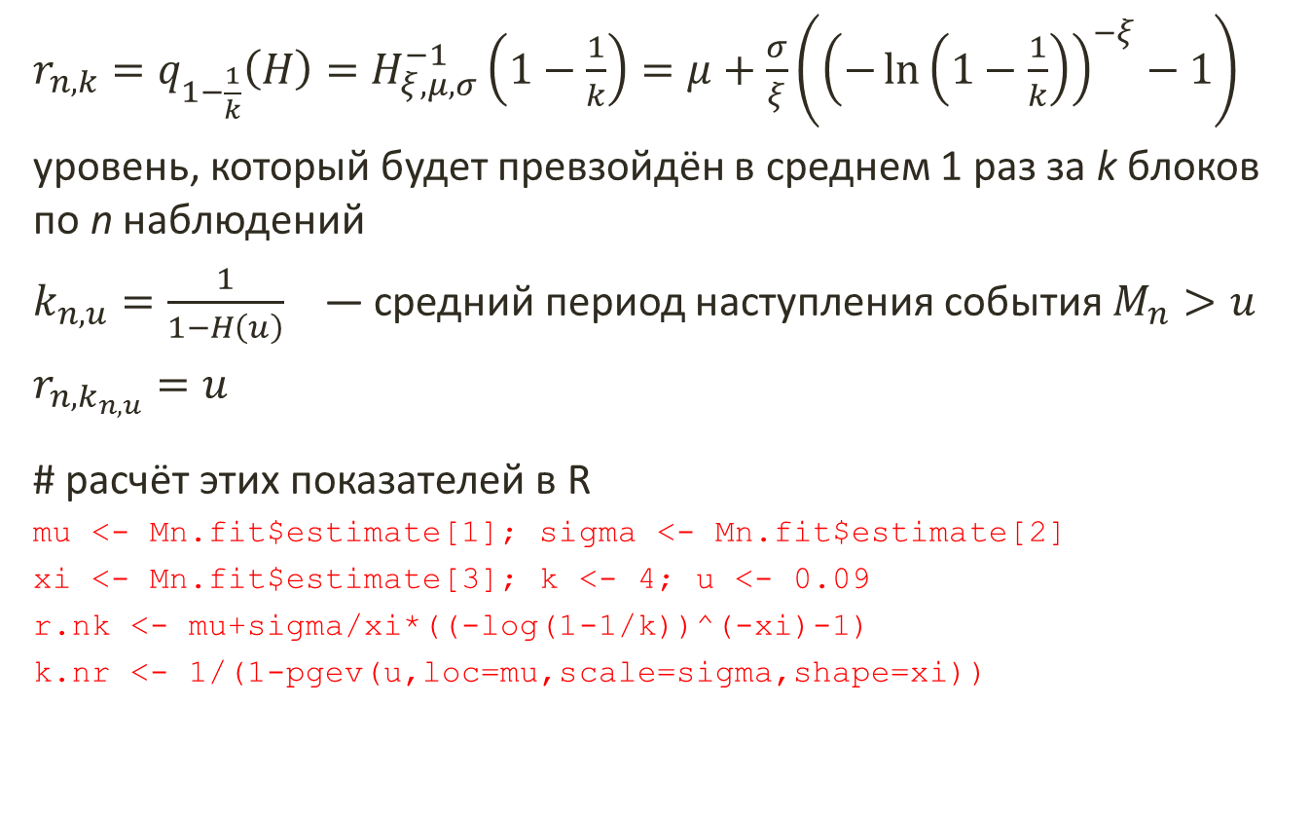
Пороговый уровень и средний период наступления события
$r_{n,k}=q_{1−\frac{1}{k}}\left(H\right)=H_{ξ,μ,σ}^{−1}\left(1−\frac{1}{k}\right)=μ+\frac{σ}{ξ}\left({\left(−\ln\left(1−\frac{1}{k}\right)\right)}^{−ξ}−1\right)$
уровень, который будет превзойдён в среднем 1 раз за k блоков по n наблюдений
$k_{n,u}=\frac{1}{1−H\left(u\right)}$ — средний период наступления события $M_{n}>u$
$r_{n,k_{n,u}}=u$
# расчёт этих показателей в R
mu <- Mn.fit$estimate[1]; sigma <- Mn.fit$estimate[2]
xi <- Mn.fit$estimate[3]; k <- 4; u <- 0.09
r.nk <- mu+sigma/xi*((-log(1-1/k))^(-xi)-1)
k.nr <- 1/(1-pgev(u,loc=mu,scale=sigma,shape=xi))
$r_{n,k}$ | 0.034
$k_{n,u}$ | 40.14

Slide 26
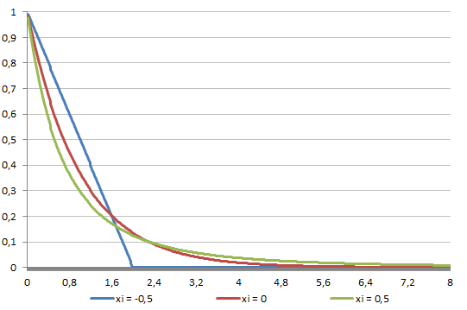
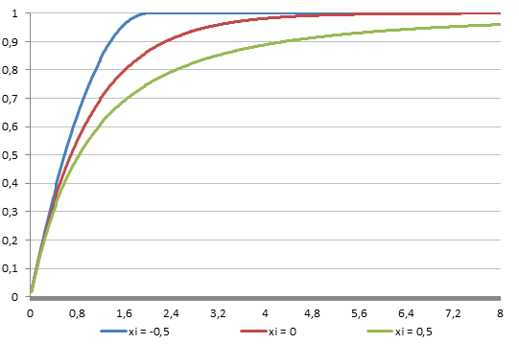
2. Generalized Pareto distribution (GPD)
$G\left(x;ξ,β\right)=\left\{\begin{aligned}1−{\left(1+\frac{ξx}{β}\right)}^{−\frac{1}{ξ}}, ξ≠0 \\ 1−e^{−\frac{x}{β}}, ξ=0\end{aligned}\right.,$ где $\left\{\begin{aligned}\left\{\begin{aligned}0≤x≤−\frac{β}{ξ}, ξ<0 \\ x≥0, ξ≥0\end{aligned}\right. \\ β>0\end{aligned}\right.$
Частные случаи GPD:
$ξ>0$ — распределение Парето
$ξ=0$ — экспоненциальное распределение
$ξ=0$ — короткохвостое распределение Парето

Slide 27
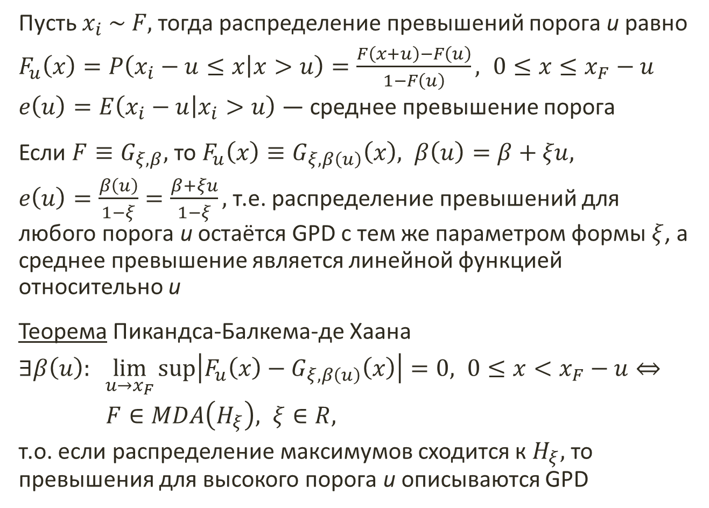
Превышение порогового значения
Пусть $x_{i} \sim F,$ тогда распределение превышений порога u равно
$F_{u}\left(x\right)=P\left(x_{i}−u≤x | x>u\right)=\frac{F\left(x+u\right)−F\left(u\right)}{1−F\left(u\right)}, 0≤x≤x_{F}−u$
$e\left(u\right)=E\left(x_{i}−u | x_{i}>u\right)$ — среднее превышение порога
Если $F≡G_{ξ,β},$ то $F_{u}\left(x\right)≡G_{ξ,β\left(u\right)}\left(x\right), β\left(u\right)=β+ξu,$
$e\left(u\right)=\frac{β\left(u\right)}{1−ξ}=\frac{β+ξu}{1−ξ},$ т.е. распределение превышений для любого порога u остаётся GPD с тем же параметром формы $ξ$, а среднее превышение является линейной функцией относительно u
Теорема Пикандса-Балкема-де Хаана
$∃β\left(u\right): \lim_{u→x_{F}}{\sup\left|F_{u}\left(x\right)−G_{ξ,β\left(u\right)}\left(x\right)\right|}=0, 0≤x<x_{F}−u⇔$
$F∈MDA\left(H_{ξ}\right), ξ∈R,$
т.о. если распределение максимумов сходится к $H_{ξ},$ то превышения для высокого порога u описываются GPD

Slide 28
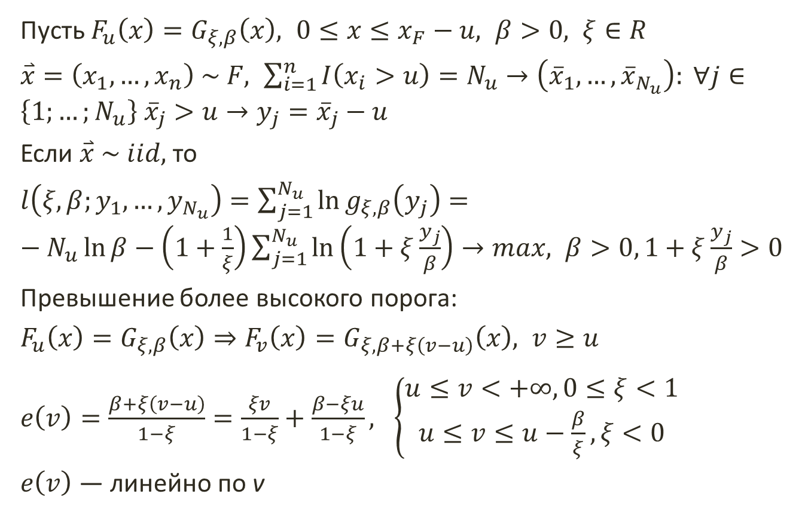
Моделирование превышений
Пусть $F_{u}\left(x\right)=G_{ξ,β}\left(x\right), 0≤x≤x_{F}−u, β>0, ξ∈R$
$\overset{⃑}{x}=\left(x_{1},…,x_{n}\right) \sim F, \sum_{i=1}^{n}{I\left(x_{i}>u\right)}=N_{u}→\left({\overline{x}}_{1},…,{\overline{x}}_{N_{u}}\right): ∀j∈\left\{1;…;N_{u}\right\} {\overline{x}}_{j}>u→y_{j}={\overline{x}}_{j}−u$
Если $\overset{⃑}{x} \sim iid,$ то
$l\left(ξ,β;y_{1},…,y_{N_{u}}\right)=\sum_{j=1}^{N_{u}}{\ln{g_{ξ,β}\left(y_{j}\right)}}=−N_{u}\ln{β}−\left(1+\frac{1}{ξ}\right)\sum_{j=1}^{N_{u}}{\ln\left(1+ξ\frac{y_{j}}{β}\right)}→max, β>0, 1+ξ\frac{y_{j}}{β}>0$
Превышение более высокого порога:
$F_{u}\left(x\right)=G_{ξ,β}\left(x\right)⇒F_{v}\left(x\right)=G_{ξ,β+ξ\left(v−u\right)}\left(x\right), v≥u$
$e\left(v\right)=\frac{β+ξ\left(v−u\right)}{1−ξ}=\frac{ξv}{1−ξ}+\frac{β−ξu}{1−ξ}, \left\{\begin{aligned}u≤v<+∞, 0≤ξ<1 \\ u≤v≤u−\frac{β}{ξ}, ξ<0\end{aligned} \right.$
$e\left(v\right)$ — линейно по v

Slide 29
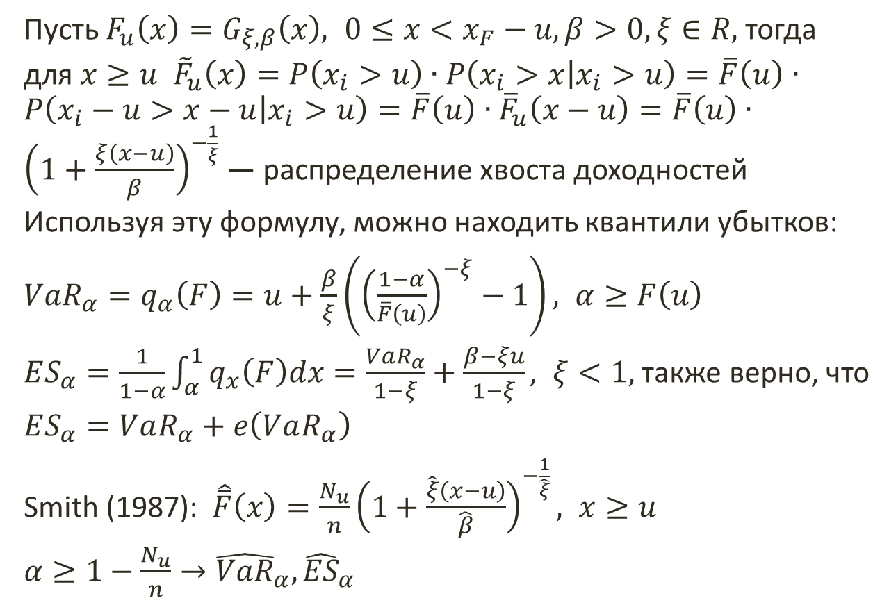
Расчёт измерителей риска
Пусть $F_{u}\left(x\right)=G_{ξ,β}\left(x\right), 0≤x<x_{F}−u, β>0, ξ∈R,$ тогда
для $x≥u$ ${\tilde{F}}_{u}\left(x\right)=P\left(x_{i}>u\right)∙P\left(x_{i}>x | x_{i}>u\right)=\overline{F}\left(u\right)∙P\left(x_{i}−u>x−u | x_{i}>u\right)=\overline{F}\left(u\right)∙{\overline{F}}_{u}\left(x−u\right)=\overline{F}\left(u\right)∙{\left(1+\frac{ξ\left(x−u\right)}{β}\right)}^{−\frac{1}{ξ}}$ — распределение хвоста доходностей
Используя эту формулу, можно находить квантили убытков:
$VaR_{α}=q_{α}\left(F\right)=u+\frac{β}{ξ}\left({\left(\frac{1−α}{\overline{F}\left(u\right)}\right)}^{−ξ}−1\right), α≥F\left(u\right)$
$ES_{α}=\frac{1}{1−α}\int_{α}^{1}{q_{x}\left(F\right)dx}=\frac{VaR_{α}}{1−ξ}+\frac{β−ξu}{1−ξ}, ξ<1,$ также верно, что
$ES_{α}=VaR_{α}+e\left(VaR_{α}\right)$
Smith (1987): $\hat{\overline{F}}\left(x\right)=\frac{N_{u}}{n}{\left(1+\frac{\hat{ξ}\left(x−u\right)}{\hat{β}}\right)}^{−\frac{1}{\hat{ξ}}}, x≥u$
$α≥1−\frac{N_{u}}{n}→{\hat{VaR}}_{α}, {\hat{ES}}_{α}$

Slide 30
GPD в R
# пороговое значение - 95% квантиль
u <- sort(dax)[0.95*T]
gpd.fit <- fpot(dax,threshold=u,model="gpd",method="SANN")
# оценки параметров
beta <- gpd.fit$estimate[1]; xi <- gpd.fit$estimate[2]

Slide 31
GPD в R
# расчёт мер риска
Fu <- gpd.fit$pat
alpha <- 1-1/260 # соответствует k = 4
VaR <- u+beta/xi*(((1-alpha)/Fu)^(-xi)-1)
ES <- (VaR+beta-xi*u)/(1-xi)
VaR | 0.036
ES | 0.048

Slide 32
Непараметрическое моделирование

Slide 33

Простая непараметрическая оценка
Принцип построения простой (naïve) непараметрической оценки плотности в точке y состоит в подсчёте количества наблюдений, находящихся вблизи неё:
$\hat{f}\left(y\right)=\frac{1}{nh}\sum_{i=1}^{n}{I\left(y−\frac{h}{2}<y_{i}<y+\frac{h}{2}\right)} \left(3\right)$,
где h — длина интервала
Большие значения h дают более гладкие оценки:

Slide 34
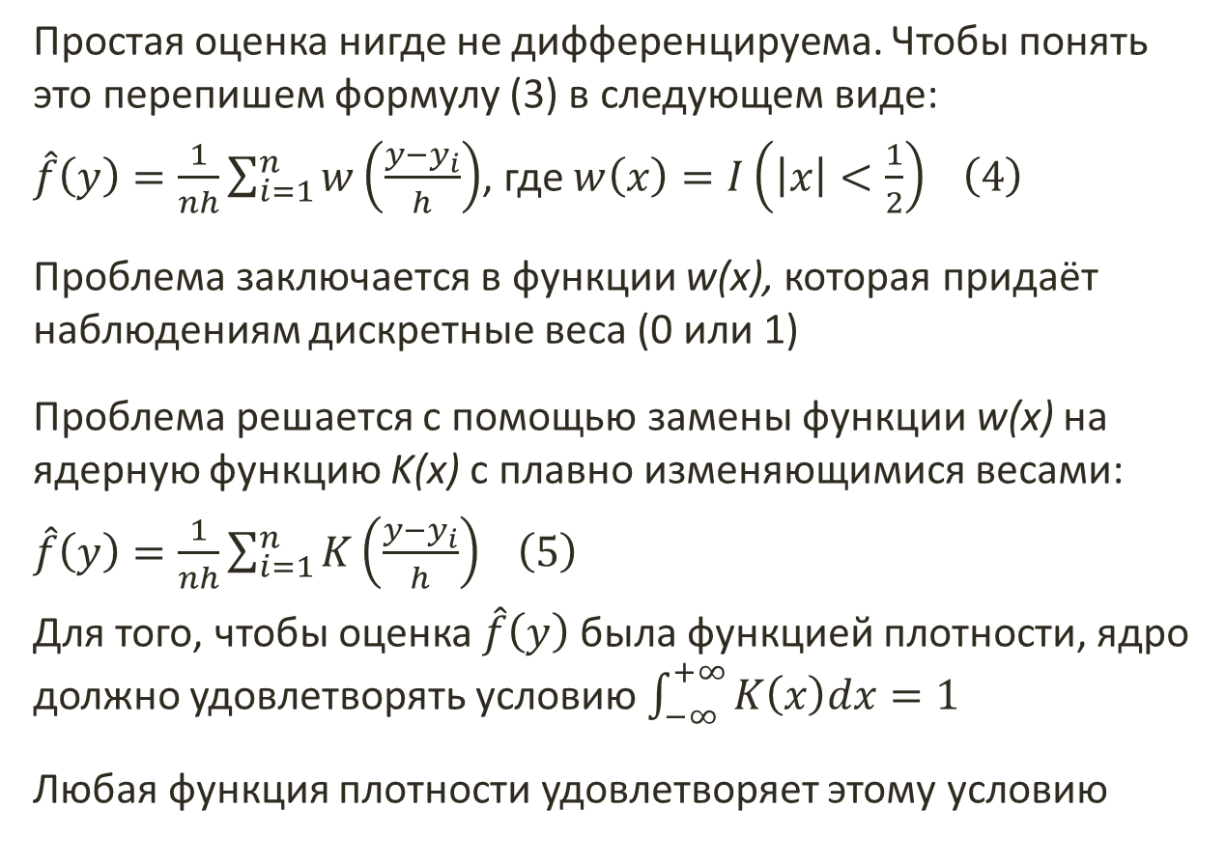
Ядерная оценка
Простая оценка нигде не дифференцируема. Чтобы понять это перепишем формулу (3) в следующем виде:
$\hat{f}\left(y\right)=\frac{1}{nh}\sum_{i=1}^{n}{w\left(\frac{y−y_{i}}{h}\right)}$, где $w\left(x\right)=I\left(\left|x\right|<\frac{1}{2}\right) \left(4\right)$
Проблема заключается в функции w(x), которая придаёт наблюдениям дискретные веса (0 или 1)
Проблема решается с помощью замены функции w(x) на ядерную функцию K(x) с плавно изменяющимися весами:
$\hat{f}\left(y\right)=\frac{1}{nh}\sum_{i=1}^{n}{K\left(\frac{y−y_{i}}{h}\right)} \left(5\right)$
Для того, чтобы оценка $\hat{f}\left(y\right)$ была функцией плотности, ядро должно удовлетворять условию $\int_{−∞}^{+∞}{K\left(x\right)dx}=1$
Любая функция плотности удовлетворяет этому условию

Slide 35
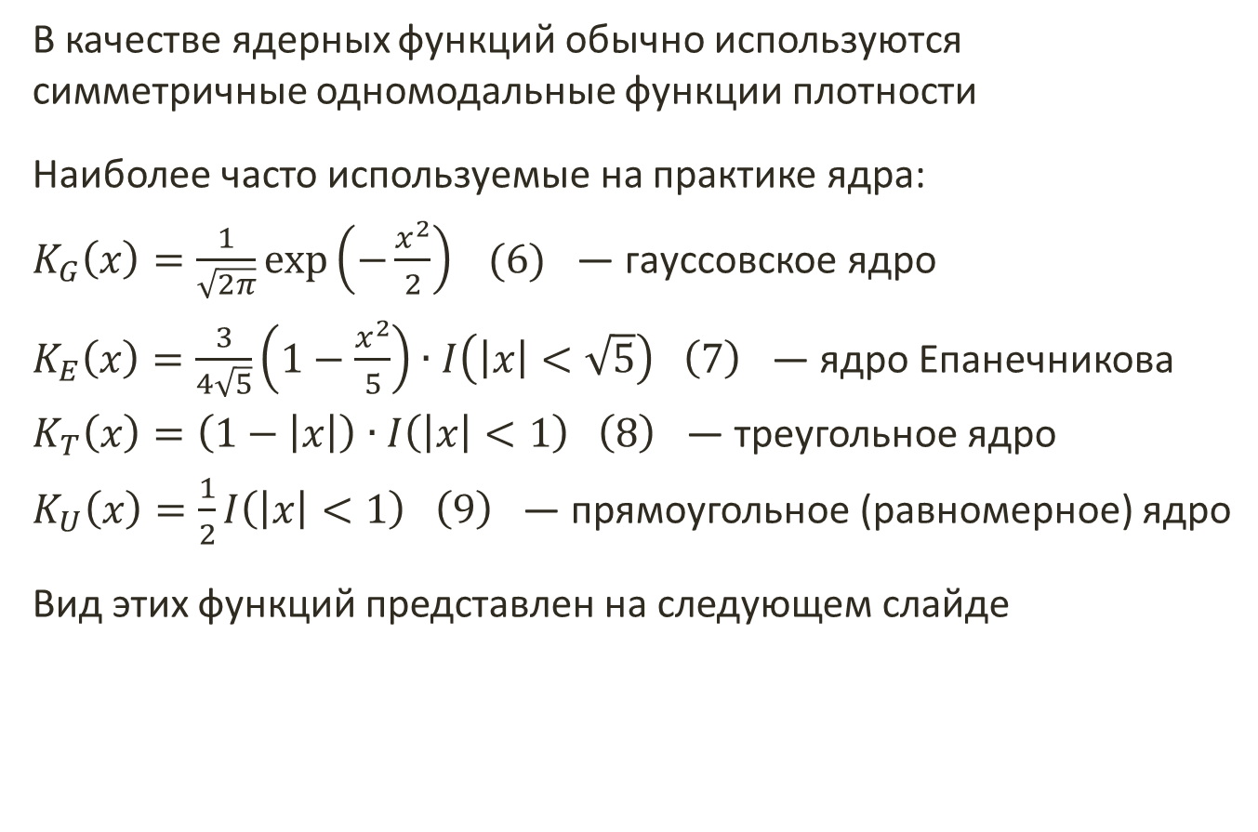
Ядерные функции
В качестве ядерных функций обычно используются симметричные одномодальные функции плотности
Наиболее часто используемые на практике ядра:
$K_{G}\left(x\right)=\frac{1}{\sqrt{2π}}\exp\left(−\frac{x^{2}}{2}\right) (6)$ — гауссовское ядро
$K_{E}\left(x\right)=\frac{3}{4\sqrt{5}}\left(1−\frac{x^{2}}{5}\right)∙I\left(\left|x\right|<\sqrt{5}\right) \left(7\right)$ — ядро Епанечникова
$K_{T}\left(x\right)=\left(1−\left|x\right|\right)∙I\left(\left|x\right|<1\right) \left(8\right)$ — треугольное ядро
$K_{U}\left(x\right)=\frac{1}{2}I\left(\left|x\right|<1\right) \left(9\right)$ — прямоугольное (равномерное) ядро
Вид этих функций представлен на следующем слайде

Slide 36
Ядерные функции

Slide 37
Влияние ширины интервала
Тогда как выбор ядра оказывает незначительное влияние на оценку плотности, выбор ширины интервала имеет решающее значение

Slide 38
Выбор ширины интервала
Существует два основных подхода к определению величины сглаживающего множителя (ширины интервала):
Фиксированная ширина интервала на всей выборке. В рамках этого подхода выделяют:
правило подстановки (rule of thumb);
метод перекрёстной проверки (cross-validation)
Ширина интервала меняется в зависимости от локальной концентрации наблюдений. Методы:
обобщённый метод ближайших соседей (generalized nearest neighbors);
адаптивный метод (adaptive nearest neighbors)

Slide 39
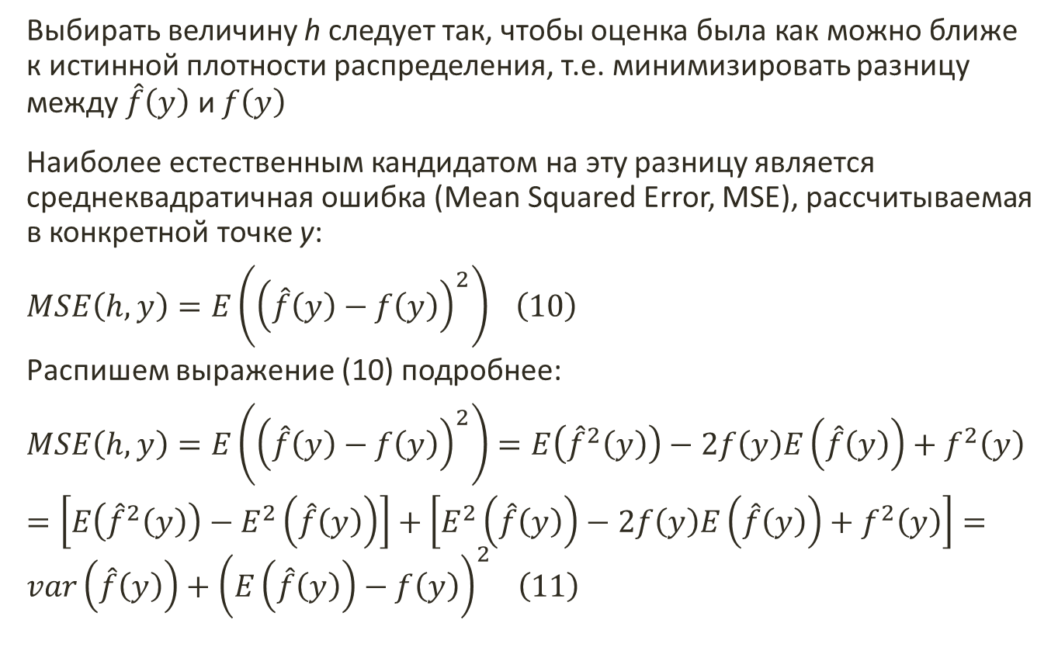
1. Фиксированная ширина интервала Среднеквадратичная ошибка
Выбирать величину h следует так, чтобы оценка была как можно ближе к истинной плотности распределения, т.е. минимизировать разницу между $\hat{f}\left(y\right)$ и $f\left(y\right)$
Наиболее естественным кандидатом на эту разницу является среднеквадратичная ошибка (Mean Squared Error, MSE), рассчитываемая в конкретной точке y:
$MSE\left(h,y\right)=E\left({\left(\hat{f}\left(y\right)−f\left(y\right)\right)}^{2}\right) \left(10\right)$
Распишем выражение (10) подробнее:
$MSE\left(h,y\right)=E\left({\left(\hat{f}\left(y\right)−f\left(y\right)\right)}^{2}\right)=E\left({\hat{f}}^{2}\left(y\right)\right)−2f\left(y\right)E\left(\hat{f}\left(y\right)\right)+f^{2}\left(y\right)$
$=\left[E\left({\hat{f}}^{2}\left(y\right)\right)−E^{2}\left(\hat{f}\left(y\right)\right)\right]+\left[E^{2}\left(\hat{f}\left(y\right)\right)−2f\left(y\right)E\left(\hat{f}\left(y\right)\right)+f^{2}\left(y\right)\right]=var\left(\hat{f}\left(y\right)\right)+{\left(E\left(\hat{f}\left(y\right)\right)−f\left(y\right)\right)}^{2} \left(11\right)$

Slide 40
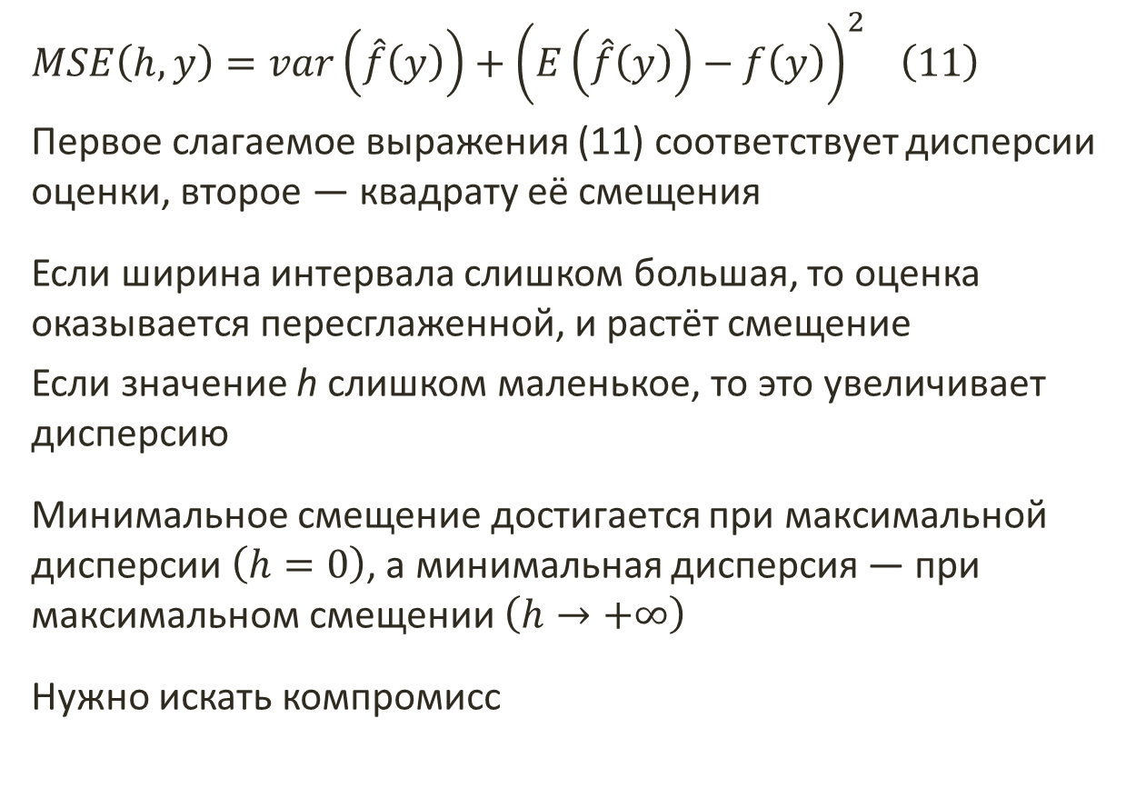
Дисперсия и смещение оценки
$MSE\left(h,y\right)=var\left(\hat{f}\left(y\right)\right)+{\left(E\left(\hat{f}\left(y\right)\right)−f\left(y\right)\right)}^{2} \left(11\right)$
Первое слагаемое выражения (11) соответствует дисперсии оценки, второе — квадрату её смещения
Если ширина интервала слишком большая, то оценка оказывается пересглаженной, и растёт смещение
Если значение h слишком маленькое, то это увеличивает дисперсию
Минимальное смещение достигается при максимальной дисперсии $\left(h=0\right)$, а минимальная дисперсия — при максимальном смещении $\left(h→+∞\right)$
Нужно искать компромисс

Slide 41
Интегральная среднеквадратичная ошибка
Поскольку мы заинтересованы в минимизации отклонения между оценкой $\hat{f}\left(y\right)$ и плотностью $f\left(y\right)$ не только в конкретной точке y, рассмотрим интегральную среднеквадратичную ошибку (Mean Integrated Squared Error, MISE):
$MISE\left(h\right)=E\left(\int_{−∞}^{+∞}{{\left(\hat{f}\left(y\right)−f\left(y\right)\right)}^{2}dy}\right) {\left(12\right)}^{1}$
Мы можем переписать это так:
$MISE\left(h\right)=\int{E\left({\left(\hat{f}\left(y\right)−f\left(y\right)\right)}^{2}\right)dy}=\int{MSE\left(h,y\right)dy} \left(13\right)$, —
или в следующем виде:
$MISE\left(h\right)=\int{var\left(\hat{f}\left(y\right)\right)dy}+\int{{\left(E\left(\hat{f}\left(y\right)\right)−f\left(y\right)\right)}^{2}dy} \left(14\right)$
¹ Далее вместо определённого интеграла по всей числовой оси будет использоваться неопределённый

Slide 42
Оптимальная ширина интервала
Минимизируя аппроксимацию к критерию MISE, обозначаемую AMISE, можно найти оптимальное значение параметра сглаживания:
$h_{opt}={\left(\int{x^{2}K\left(x\right)dx}\right)}^{−\frac{2}{5}}{\left(\int{K^{2}\left(x\right)dx}\right)}^{\frac{1}{5}}{\left(\int{{f^{′′}}^{2}\left(y\right)}dy\right)}^{−\frac{1}{5}}n^{−\frac{1}{5}} \left(15\right)$
Замечания к формуле (15):
$h_{opt}$ стремится к нулю по мере роста объема выборки, но сравнительно медленно (по степенному закону);
$h_{opt}$ уменьшается, если $f\left(y\right)$ сильно варьируется, и возрастает, если функция плотности варьируется слабо;
наиболее подходящее ядро $K\left(x\right)$ можно определить, исходя из значения критерия MISE (14)

Slide 43

Методы оценки оптимальной ширины интервала
В выражении для $h_{opt}$ (15) остаётся неопределённость, связанная с незнанием истинной функции плотности $f\left(y\right)$
Мы рассмотрим два способа преодоления этой неопределённости:
Правило подстановки (Rule of Thumb);
Метод перекрёстной проверки (Cross-Validation)

Slide 44
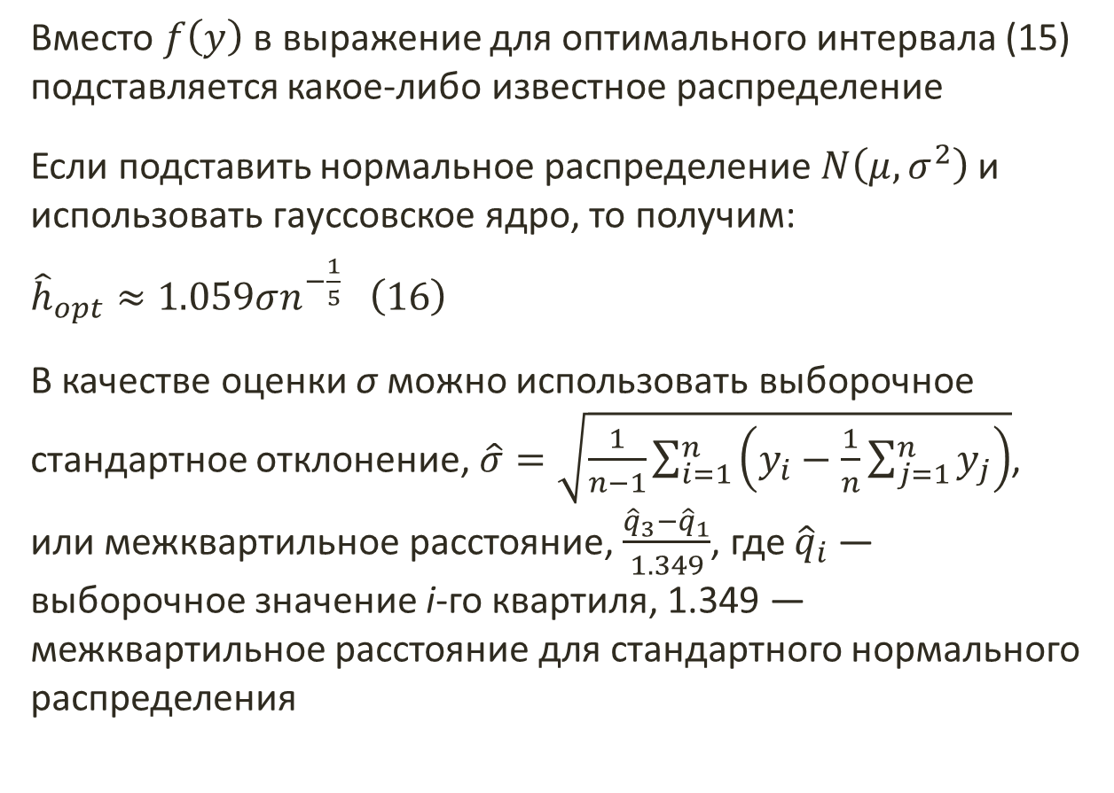
Правило подстановки
Вместо $f\left(y\right)$ в выражение для оптимального интервала (15) подставляется какое-либо известное распределение
Если подставить нормальное распределение $N\left(μ,σ^{2}\right)$ и использовать гауссовское ядро, то получим:
${\hat{h}}_{opt}≈1.059σn^{−\frac{1}{5}} \left(16\right)$
В качестве оценки σ можно использовать выборочное стандартное отклонение, $\hat{σ}=\sqrt{\frac{1}{n−1}\sum_{i=1}^{n}{\left(y_{i}−\frac{1}{n}\sum_{j=1}^{n}{y_{j}}\right)}}$, или межквартильное расстояние, $\frac{{\hat{q}}_{3}−{\hat{q}}_{1}}{1.349}$, где ${\hat{q}}_{i}$ — выборочное значение i-го квартиля, 1.349 — межквартильное расстояние для стандартного нормального распределения

Slide 45
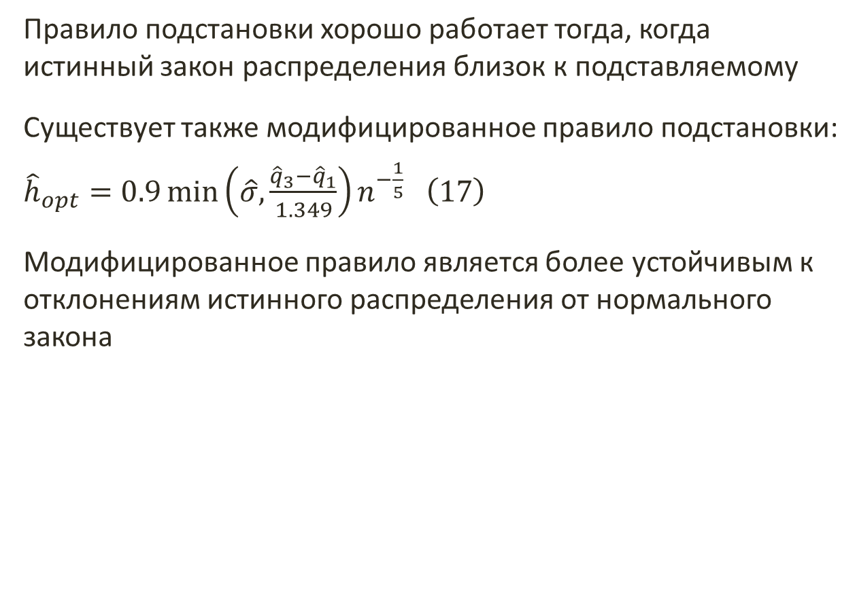
Модифицированное правило подстановки
Правило подстановки хорошо работает тогда, когда истинный закон распределения близок к подставляемому
Существует также модифицированное правило подстановки:
${\hat{h}}_{opt}=0.9\min\left(\hat{σ},\frac{{\hat{q}}_{3}−{\hat{q}}_{1}}{1.349}\right)n^{−\frac{1}{5}} \left(17\right)$
Модифицированное правило является более устойчивым к отклонениям истинного распределения от нормального закона

Slide 46
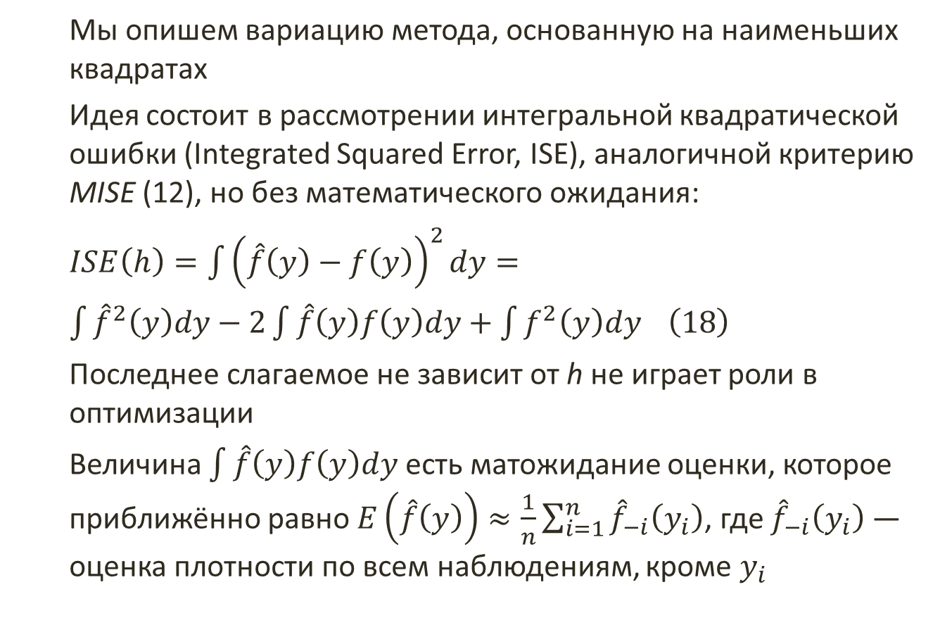
Метод перекрёстной проверки
Мы опишем вариацию метода, основанную на наименьших квадратах
Идея состоит в рассмотрении интегральной квадратической ошибки (Integrated Squared Error, ISE), аналогичной критерию MISE (12), но без математического ожидания:
$ISE\left(h\right)=\int{{\left(\hat{f}\left(y\right)−f\left(y\right)\right)}^{2}dy}=$
$\int{{\hat{f}}^{2}\left(y\right)dy}−2\int{\hat{f}\left(y\right)f\left(y\right)dy}+\int{f^{2}\left(y\right)dy} \left(18\right)$
Последнее слагаемое не зависит от h не играет роли в оптимизации
Величина $\int{\hat{f}\left(y\right)f\left(y\right)dy}$ есть матожидание оценки, которое приближённо равно $E\left(\hat{f}\left(y\right)\right)≈\frac{1}{n}\sum_{i=1}^{n}{{\hat{f}}_{−i}\left(y_{i}\right)}$, где ${\hat{f}}_{−i}\left(y_{i}\right)$ — оценка плотности по всем наблюдениям, кроме $y_{i}$

Slide 47
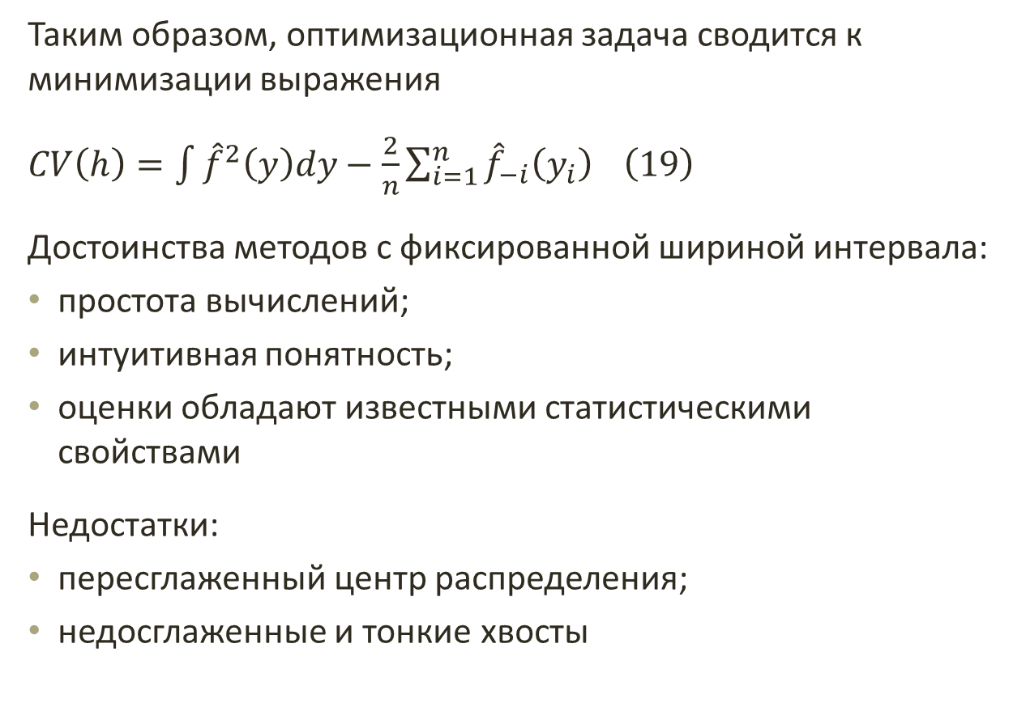
Метод перекрёстной проверки
Таким образом, оптимизационная задача сводится к минимизации выражения
$CV\left(h\right)=\int{{\hat{f}}^{2}\left(y\right)dy}−\frac{2}{n}\sum_{i=1}^{n}{{\hat{f}}_{−i}\left(y_{i}\right)} \left(19\right)$
Достоинства методов с фиксированной шириной интервала:
простота вычислений;
интуитивная понятность;
оценки обладают известными статистическими свойствами
Недостатки:
пересглаженный центр распределения;
недосглаженные и тонкие хвосты

Slide 48
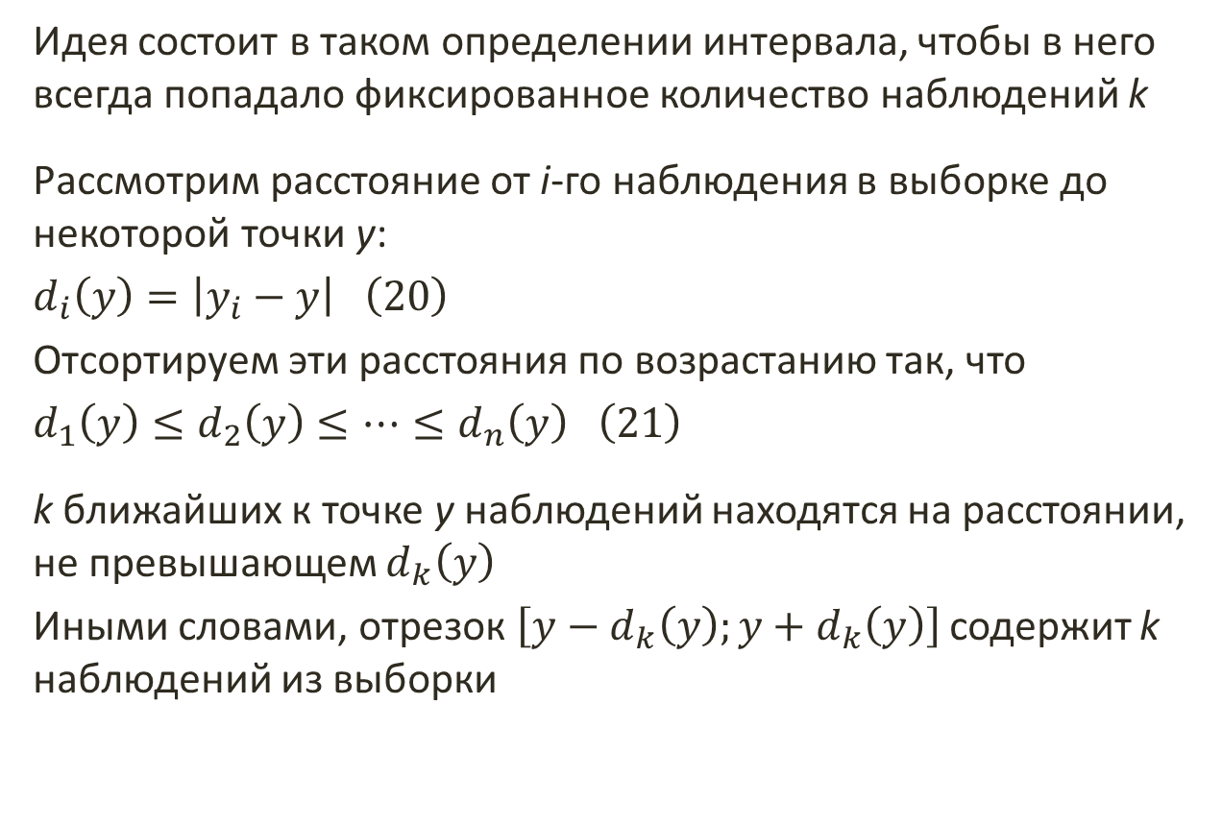
2. Адаптивные методы Метод ближайших соседей
Идея состоит в таком определении интервала, чтобы в него всегда попадало фиксированное количество наблюдений k
Рассмотрим расстояние от i-го наблюдения в выборке до некоторой точки y:
$d_{i}\left(y\right)=\left|y_{i}−y\right| \left(20\right)$
Отсортируем эти расстояния по возрастанию так, что
$d_{1}\left(y\right)≤d_{2}\left(y\right)≤…≤d_{n}\left(y\right) \left(21\right)$
k ближайших к точке y наблюдений находятся на расстоянии, не превышающем $d_{k}\left(y\right)$
Иными словами, отрезок $\left[y−d_{k}\left(y\right);y+d_{k}\left(y\right)\right]$ содержит k наблюдений из выборки

Slide 49
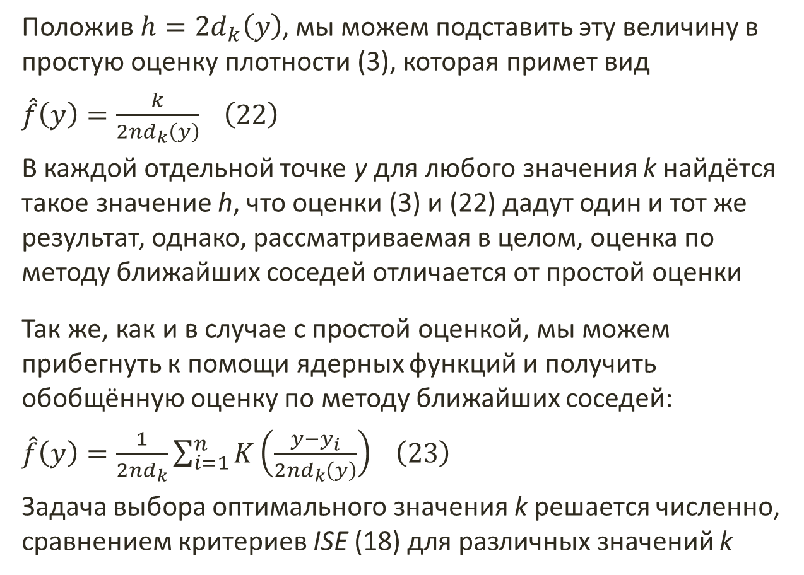
Оценка плотности
Положив $h=2d_{k}\left(y\right)$, мы можем подставить эту величину в простую оценку плотности (3), которая примет вид
$\hat{f}\left(y\right)=\frac{k}{2nd_{k}\left(y\right)} \left(22\right)$
В каждой отдельной точке y для любого значения k найдётся такое значение h, что оценки (3) и (22) дадут один и тот же результат, однако, рассматриваемая в целом, оценка по методу ближайших соседей отличается от простой оценки
Так же, как и в случае с простой оценкой, мы можем прибегнуть к помощи ядерных функций и получить обобщённую оценку по методу ближайших соседей:
$\hat{f}\left(y\right)=\frac{1}{2nd_{k}}\sum_{i=1}^{n}{K\left(\frac{y−y_{i}}{2nd_{k}\left(y\right)}\right)} \left(23\right)$
Задача выбора оптимального значения k решается численно, сравнением критериев ISE (18) для различных значений k

Slide 50
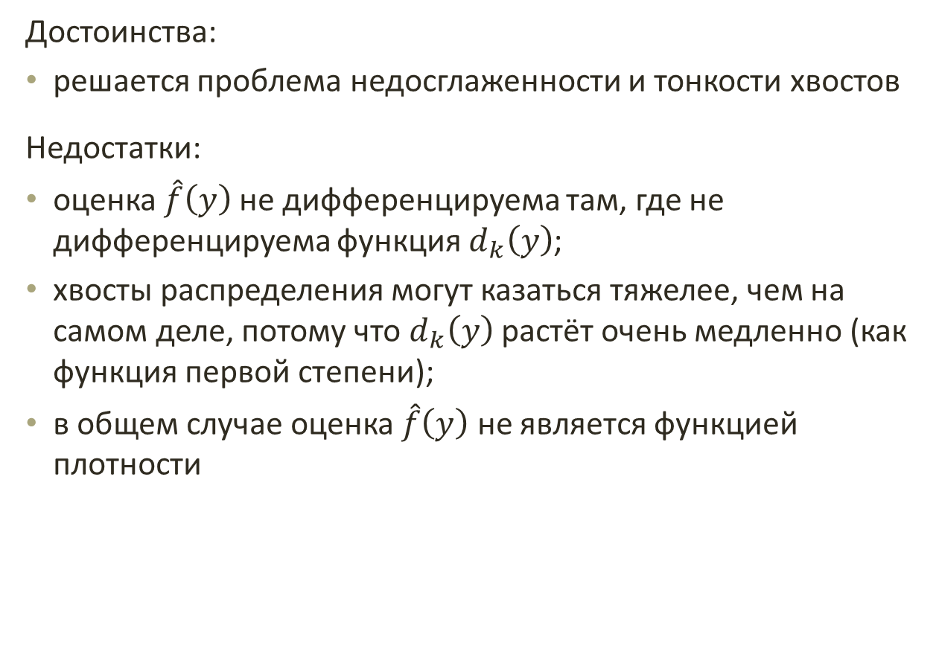
Достоинства и недостатки метода
Достоинства:
решается проблема недосглаженности и тонкости хвостов
Недостатки:
оценка $\hat{f}\left(y\right)$ не дифференцируема там, где не дифференцируема функция $d_{k}\left(y\right)$;
хвосты распределения могут казаться тяжелее, чем на самом деле, потому что $d_{k}\left(y\right)$ растёт очень медленно (как функция первой степени);
в общем случае оценка $\hat{f}\left(y\right)$ не является функцией плотности

Slide 51
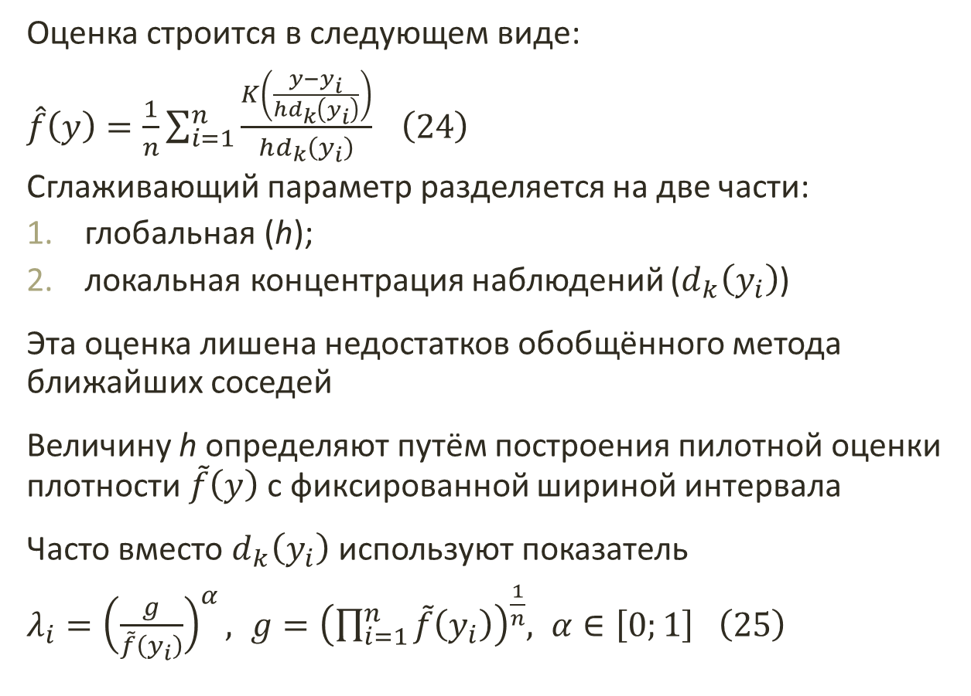
Адаптивный метод ближайших соседей
Оценка строится в следующем виде:
$\hat{f}\left(y\right)=\frac{1}{n}\sum_{i=1}^{n}{\frac{K\left(\frac{y−y_{i}}{hd_{k}\left(y_{i}\right)}\right)}{hd_{k}\left(y_{i}\right)}} \left(24\right)$
Сглаживающий параметр разделяется на две части:
глобальная (h);
локальная концентрация наблюдений ($d_{k}\left(y_{i}\right)$)
Эта оценка лишена недостатков обобщённого метода ближайших соседей
Величину h определяют путём построения пилотной оценки плотности $\tilde{f}\left(y\right)$ с фиксированной шириной интервала
Часто вместо $d_{k}\left(y_{i}\right)$ используют показатель
$λ_{i}={\left(\frac{g}{\tilde{f}\left(y_{i}\right)}\right)}^{α}, g={\left(\prod_{i=1}^{n}{\tilde{f}\left(y_{i}\right)}\right)}^{\frac{1}{n}}, α∈\left[0;1\right] \left(25\right)$

Slide 52
Пример 1. Острова
library(datasets)
y <- log(islands)
Построение гистограммы
hist(y,nclass=12,probability=TRUE)
nclass определяет количество
интервалов
probability преобразует количество
наблюдений в интервале в плотность
распределения

Slide 53
Пример 1. Острова
Простая непараметрическая оценка плотности
L <- 10^4; N <- length(y)
h <- 2 # ширина интервала
# в точках х будет оцениваться плотность
x <- seq(0,12,length=L) # последовательность 0 – 12 длиной L
f.naive <- numeric() # нулевой (пока) вектор оценок
# считаем количество элементов в интервалах x_{i} ± h/2
for (i in 1:L) f.naive[i] <- sum(1*((y>x[i]-h/2)&(y<x[i]+h/2)))
f.naive <- f.naive/(N*h) # нормируем оценку

Slide 54
Пример 1. Острова
График простой оценки
plot(x,f.naive,type="l",main="Naive estimate", xlab="y",ylab="Density")
rug(y,col=3)
type определяет вид графика
"l" — линии, "p" — точки, …
main — заголовок
xlab — подпись на оси х
ylab — подпись на оси у

Slide 55
Пример 1. Острова
Ядерные оценки
library(np)
f.fix <- npudens(tdat=y,edat=x,
ckertype="gaussian",bwtype="fixed")
tdat — обучающая выборка
edat — точки, в которых рассчитывается оценка
ckertype — вид ядерной функции
"gaussian", "epanechnikov", "uniform"
bwtype определяет метод расчёта интервала h
"fixed", "generalized_nn", "adaptive_nn"
f$dens — искомые значения оценок
Пусть f.fix, f.gen и f.ada — оценки плотности с фиксированным интервалом, по обобщённому методу ближайших соседей и по адаптивному методу ближайших соседей

Slide 56
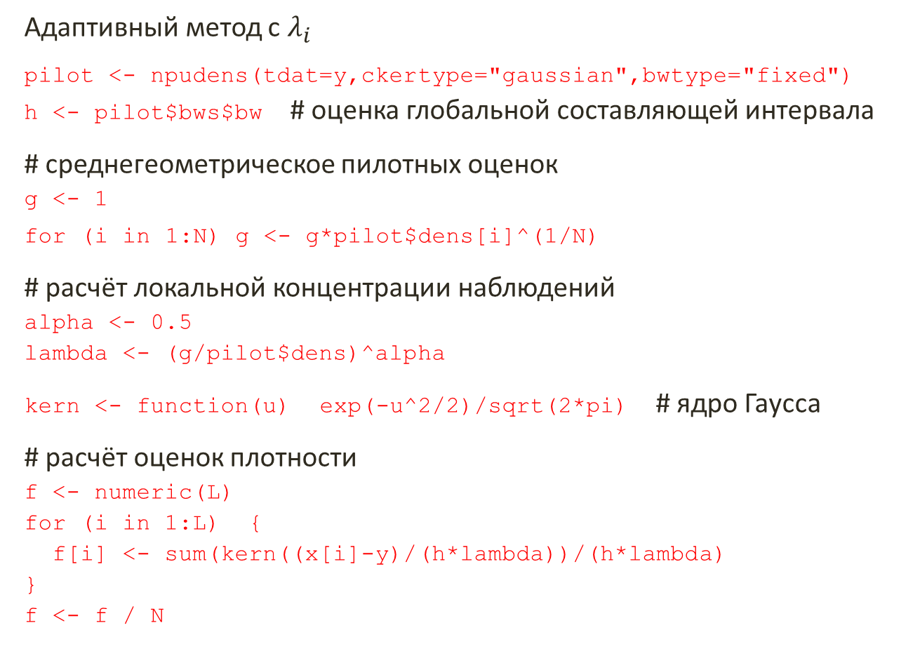
Пример 1. Острова
Адаптивный метод с $λ_{i}$
pilot <- npudens(tdat=y,ckertype="gaussian",bwtype="fixed")
h <- pilot$bws$bw # оценка глобальной составляющей интервала
# среднегеометрическое пилотных оценок
g <- 1
for (i in 1:N) g <- g*pilot$dens[i]^(1/N)
# расчёт локальной концентрации наблюдений
alpha <- 0.5
lambda <- (g/pilot$dens)^alpha
kern <- function(u) exp(-u^2/2)/sqrt(2*pi) # ядро Гаусса
# расчёт оценок плотности
f <- numeric(L)
for (i in 1:L) {
f[i] <- sum(kern((x[i]-y)/(h*lambda))/(h*lambda)
}
f <- f / N

Slide 57
Пример 1. Острова
plot(x,f.fix$dens,type="l",
main="Gaussian kernel, fixed bandwidth",
xlab="y",ylab="Density")

Slide 58
Пример 1. Острова
Сравнение адаптивной и фиксированной оценок
plot(x,f.fix$dens,type="l",lty="dashed",ylim=c(0,0.4),
main="Fixed and adaptive estimates",
xlab="y",ylab="Density")
lines(x,f)
lty — тип линии
"solid", "dashed", "dotted",
"dotdash", "longdash", …
ylim — границы по оси
ординат
lines — добавление кривых
на существующий график

Slide 59
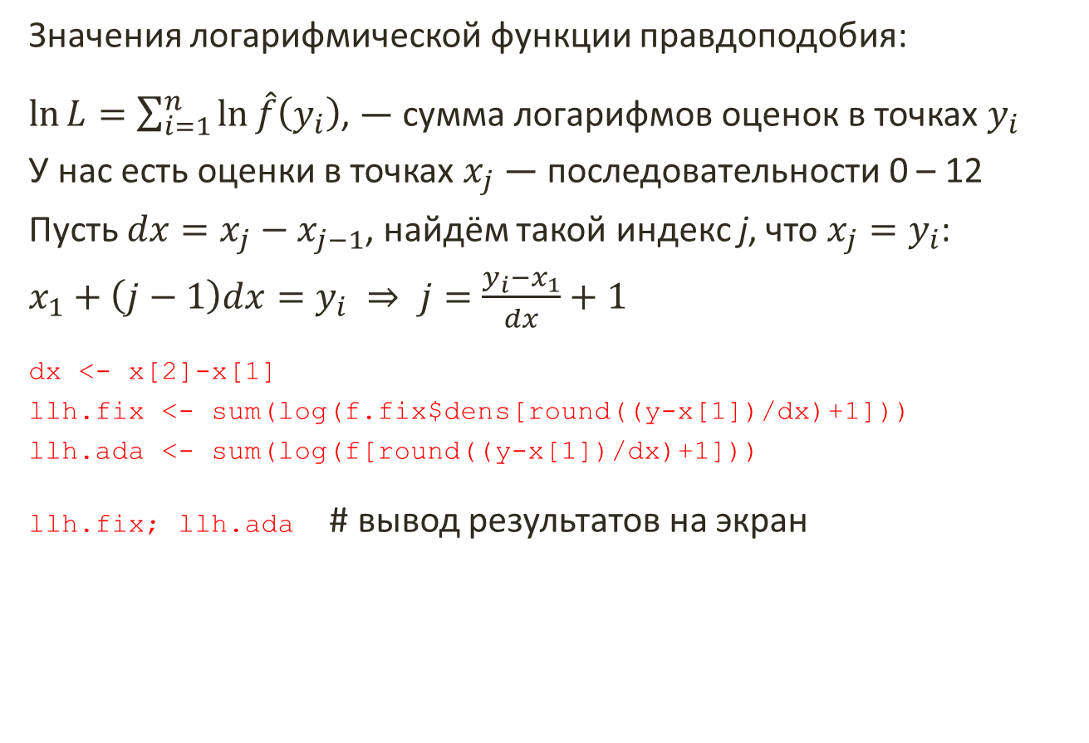
Пример 1. Острова
Значения логарифмической функции правдоподобия:
$\ln{L}=\sum_{i=1}^{n}{\ln{\hat{f}\left(y_{i}\right)}}$, — сумма логарифмов оценок в точках $y_{i}$
У нас есть оценки в точках $x_{j}$ — последовательности 0 – 12
Пусть $dx=x_{j}−x_{j−1}$, найдём такой индекс j, что $x_{j}=y_{i}$:
$x_{1}+\left(j−1\right)dx=y_{i} ⇒ j=\frac{y_{i}−x_{1}}{dx}+1$
dx <- x[2]-x[1]
llh.fix <- sum(log(f.fix$dens[round((y-x[1])/dx)+1]))
llh.ada <- sum(log(f[round((y-x[1])/dx)+1]))
llh.fix; llh.ada # вывод результатов на экран
llh.fix | -81.17
llh.ada | -81.29

Slide 60
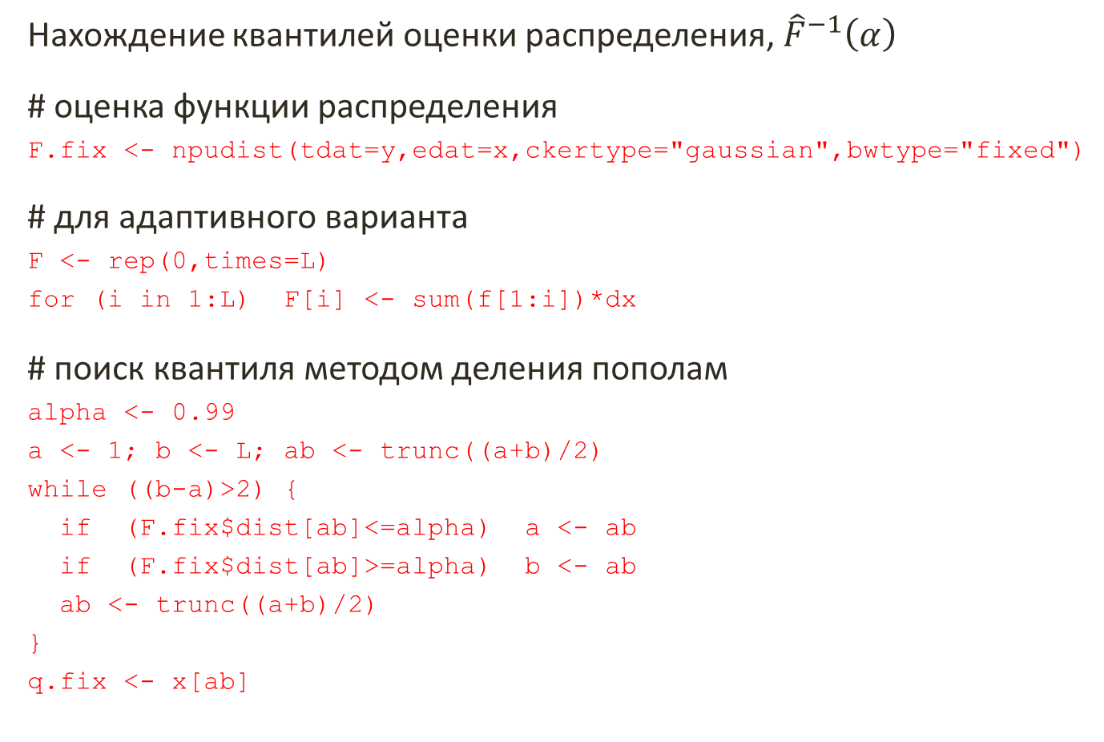
Пример 1. Острова
Нахождение квантилей оценки распределения, ${\hat{F}}^{−1}\left(α\right)$
# оценка функции распределения
F.fix <- npudist(tdat=y,edat=x,ckertype="gaussian",bwtype="fixed")
# для адаптивного варианта
F <- rep(0,times=L)
for (i in 1:L) F[i] <- sum(f[1:i])*dx
# поиск квантиля методом деления пополам
alpha <- 0.99
a <- 1; b <- L; ab <- trunc((a+b)/2)
while ((b-a)>2) {
if (F.fix$dist[ab]<=alpha) a <- ab
if (F.fix$dist[ab]>=alpha) b <- ab
ab <- trunc((a+b)/2)
}
q.fix <- x[ab]
q.fix | 10.00
q.ada | 10.49

Slide 61
Пример 1. Острова
Генератор случайных чисел
# фиксированный интервал
M <- 10^6
y.fix.sim <- sample(x,prob=f.fix$dens,size=M,replace=TRUE)
q.fix <- sort(y.fix.sim)[alpha*M]
# для адаптивного варианта
y.ada.sim <- sample(x,prob=f,size=M,replace=TRUE)
q.ada <- sort(y.ada.sim)[alpha*M]
q.fix | 10.01
q.ada | 10.46

Slide 62
Моделирование волатильности финансовых активов с помощью GARCH

Slide 63
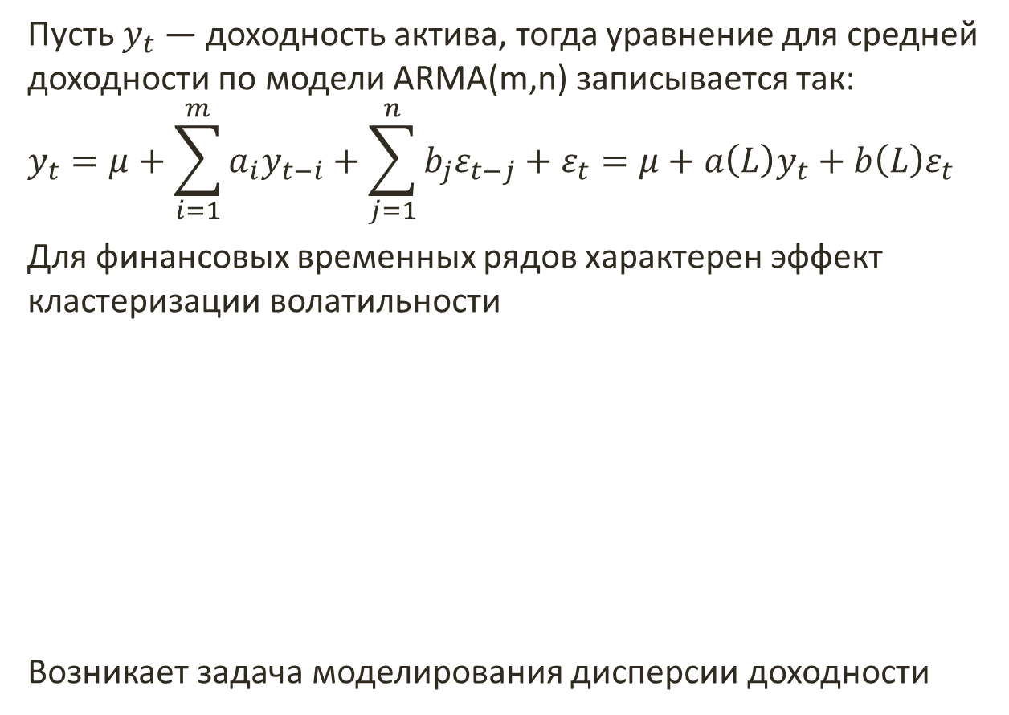
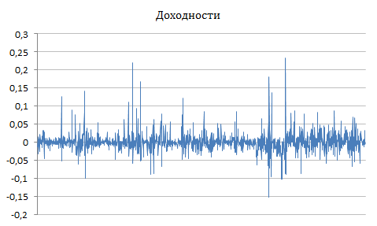
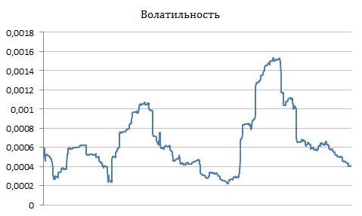
Моделирование средней доходности

Slide 64
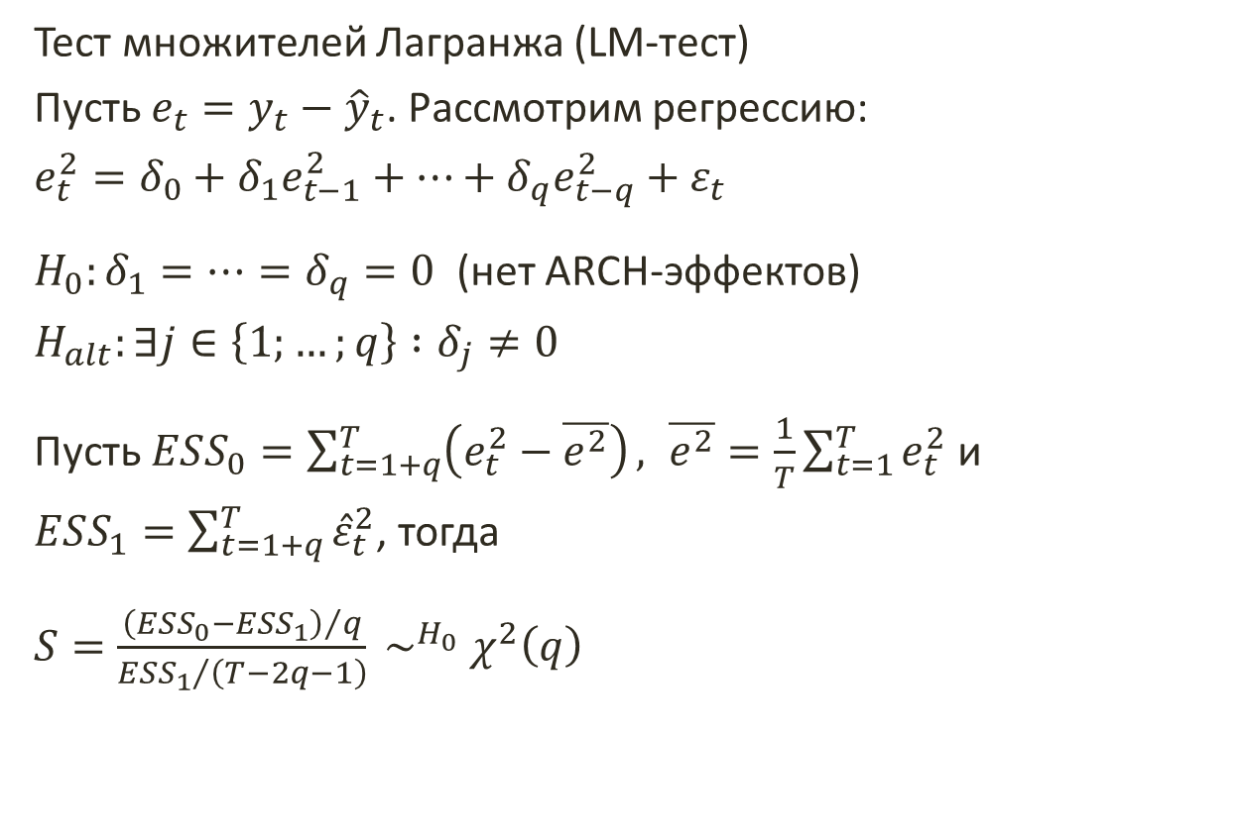
Тест на ARCH-эффекты
Тест множителей Лагранжа (LM-тест)
Пусть $e_{t}=y_{t}−{\hat{y}}_{t}$. Рассмотрим регрессию:
$e_{t}^{2}=δ_{0}+δ_{1}e_{t−1}^{2}+…+δ_{q}e_{t−q}^{2}+ε_{t}$
$H_{0}:δ_{1}=…=δ_{q}=0$ (нет ARCH-эффектов)
$H_{alt}:∃j∈\left\{1;…;q\right\} :δ_{j}≠0$
Пусть $ESS_{0}=\sum_{t=1+q}^{T}{\left(e_{t}^{2}−\overline{e^{2}}\right)}, \overline{e^{2}}=\frac{1}{T}\sum_{t=1}^{T}{e_{t}^{2}}$ и
$ESS_{1}=\sum_{t=1+q}^{T}{{\hat{ε}}_{t}^{2}}$, тогда
$S=\frac{{\left(ESS_{0}−ESS_{1}\right)}/q}{{ESS_{1}}/{\left(T−2q−1\right)}} \sim ^{H_{0}} χ^{2}\left(q\right)$

Slide 65
LM-тест в R
library(FinTS)
ArchTest(dax,lags=12)
ARCH LM-test; Null hypothesis: no ARCH effects
data: dax
Chi-squared = 85.4761, df = 12, p-value = 3.686e-13

Slide 66
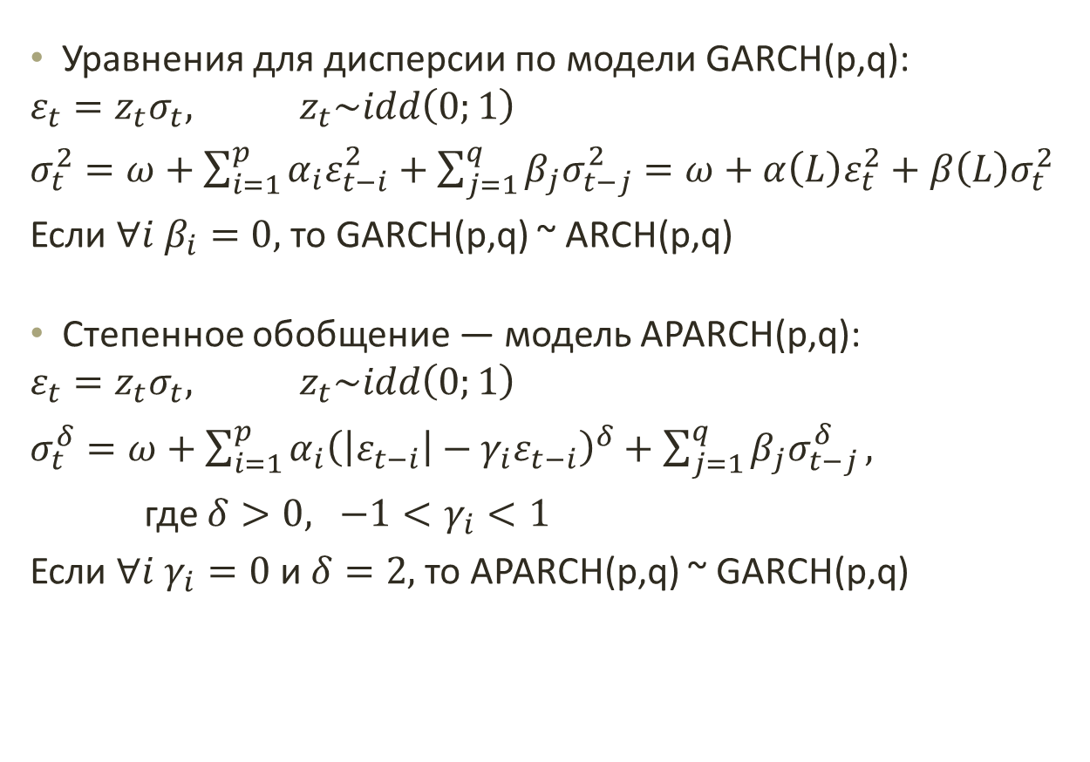
Моделирование волатильности

Slide 67
Generalized Error Distribution (GED)
Г(.) – гамма-функция

Slide 68
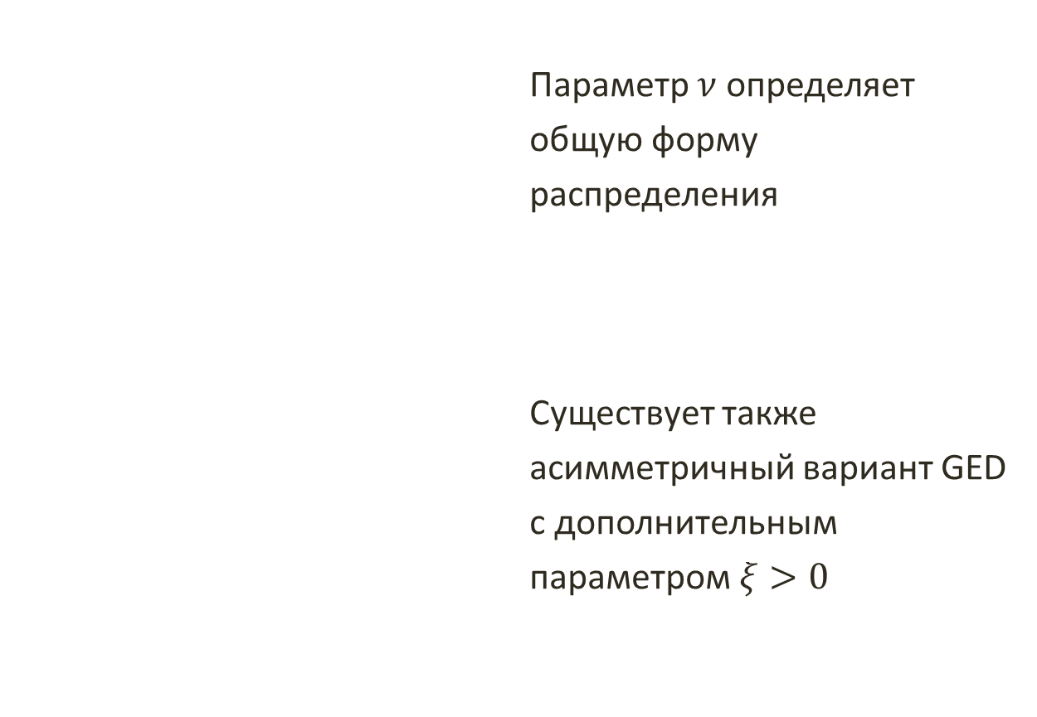
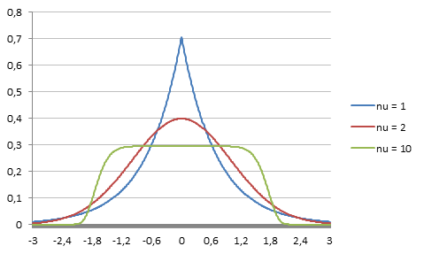
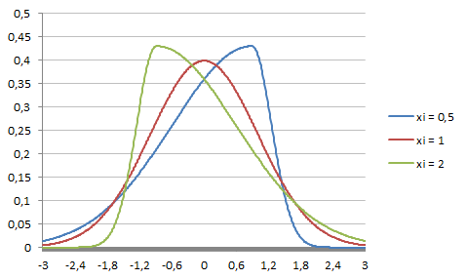
Формы GED в зависимости от параметров

Slide 69
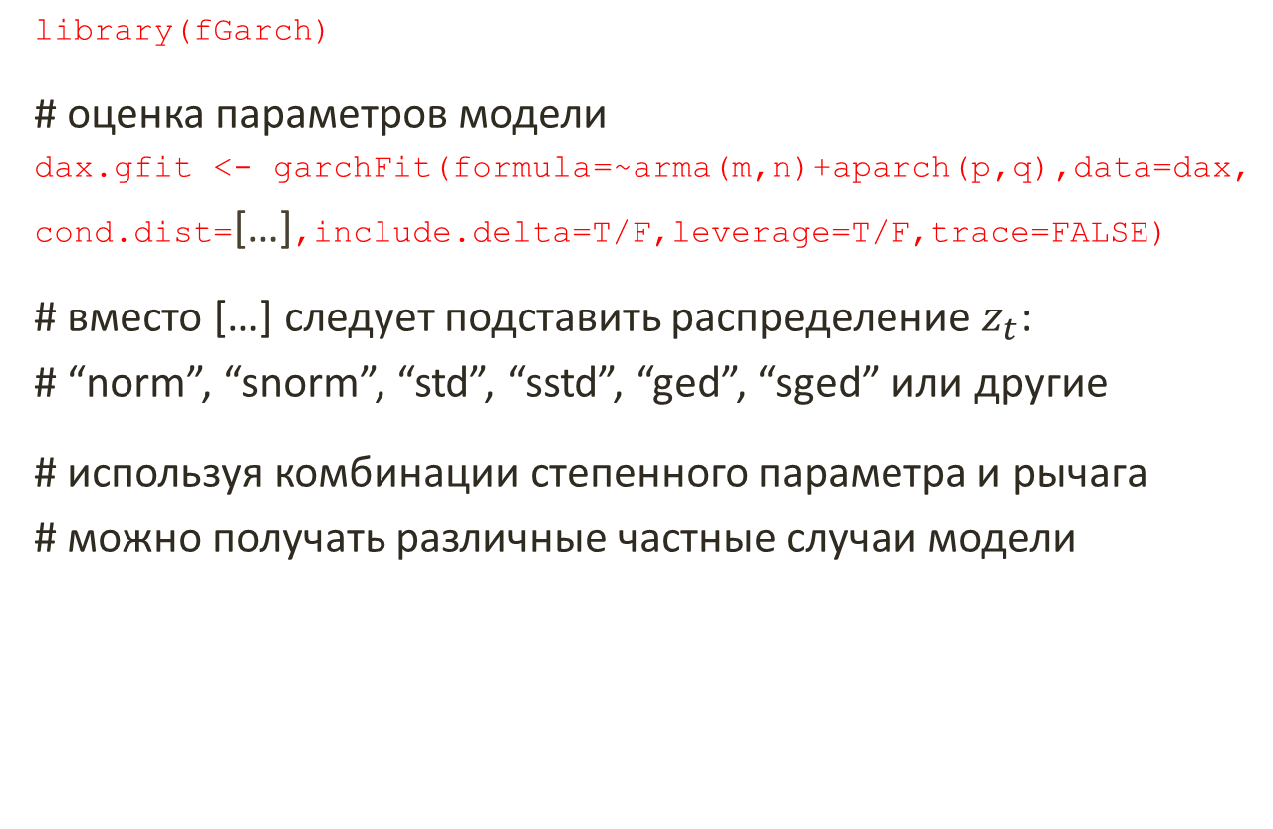
Общая схема расчёта модели APARCH

Slide 70
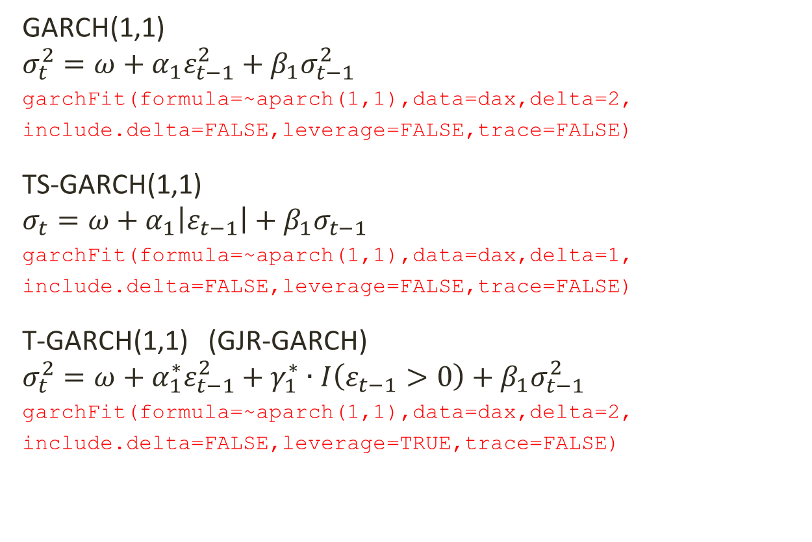
Расчёт частных случаев модели APARCH

Slide 71
Графический анализ модели
dax.gfit <- garchFit(formula=~aparch(1,1),data=dax,delta=2,
include.delta=FALSE,leverage=TRUE,cond.dist="sged",
shape=1.25,include.shape=FALSE,trace=FALSE)
plot(dax.gfit,which=[…])
which=13
which=10

Slide 72
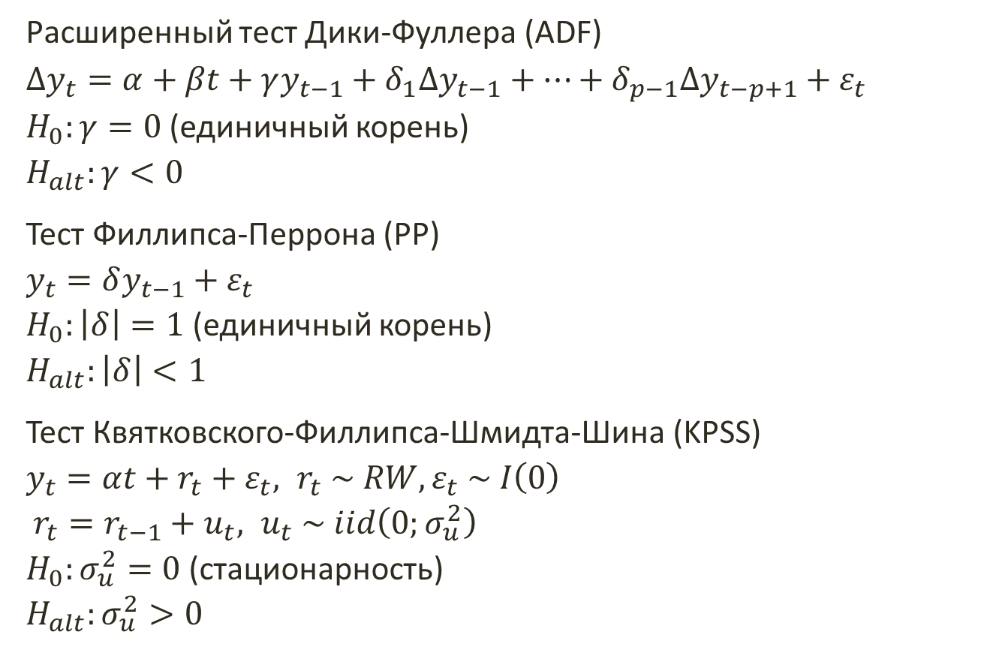
Тесты на единичный корень

Slide 73
Тесты на единичный корень в R
library(tseries)
# ADF-тест
adf.test(dax)
Dickey-Fuller = -11.1348, Lag order = 12, p-value = 0.01
alternative hypothesis: stationary
# PP-тест
pp.test(dax)
Dickey-Fuller Z(alpha) = -1759.696, Truncation lag parameter = 8,
p-value = 0.01 alternative hypothesis: stationary
# KPSS-тест
kpss.test(dax, null="Level")
KPSS Level = 0.4634, Truncation lag parameter = 9,
p-value = 0.04991

Slide 74
Прогноз по модели ARMA-GARCH
# прогноз среднего и дисперсии на i шагов вперёд
dax.frc <- predict(dax.gfit,n.ahead=i)
dax.frc[,1] # вектор средних
dax.frc[,3]^2 # вектор дисперсий
# расчёт границы потерь
alpha <- 0.05
VaR <- dax.frc[1,1]+dax.frc[1,3]*qged(alpha,mean=0,sd=1, nu=dax.gfit@fit$par["shape"])

Slide 75
Домашнее задание
рассчитать оценки риска для акции или биржевого индекса по всей совокупности наблюдений на основе моделей семейства GARCH, ОГР, а также с помощью инструментария ТЭЗ и непараметрического моделирования
построить кривые VaR для указанных моделей и проверить качество оценок риска
Исходные данные — котировки с сайта finam.ru, finance.yahoo.com и др.

